Slide 1

FARSA EKTORALE ME VOTEN E DIASPORES RASTI ITALISE
ZGJEDHJET PARLAMENTARE
11 MAJ 2025

Slide 2
Statistika zyrtare sipas KQZ
Zgjedhes te miratuar nga KQZ ne Itali | 91,216
Zarfe te derguara ne Itali | 91,216
Zarfe te mberritura ne KQZ nga Italia | 75,742
Votues qe nuk kane mundur te votojne | 15,474

Slide 3
 | Numri | %
Total fatura DHL shqyrtuar | 353
Nuk I eshte dorezuar votuesit | 25 | 7%
Nuk I eshte marre firma votuesit | 3 | 0.85%
Kane firmosur persona te tjere | 73 | 21%
Viza ne vend te firmes | 10 | 3%
Fjongo ne vend te firmes | 11 | 3%
Shenja te tjera ne vend te firmes | 52 | 15%

Slide 4
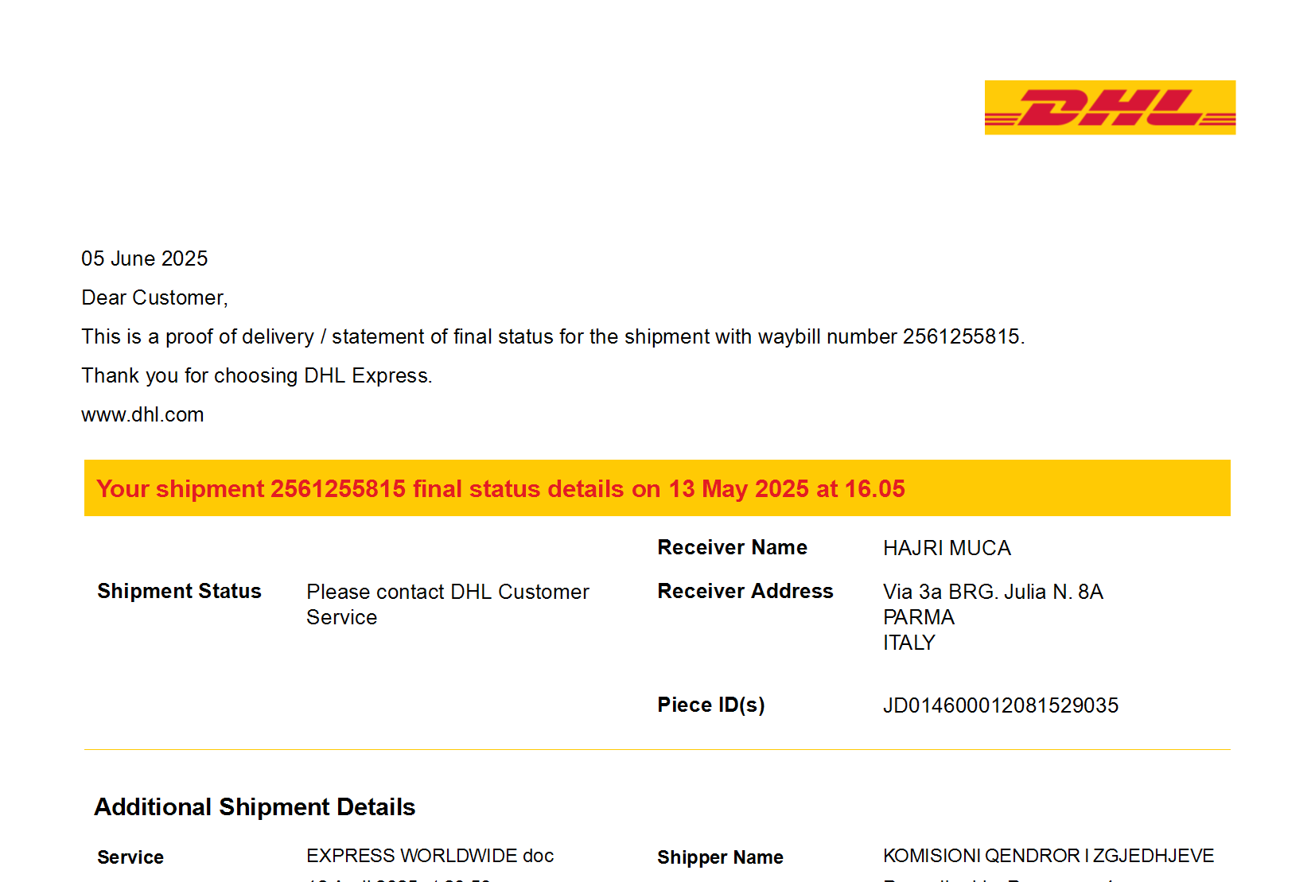
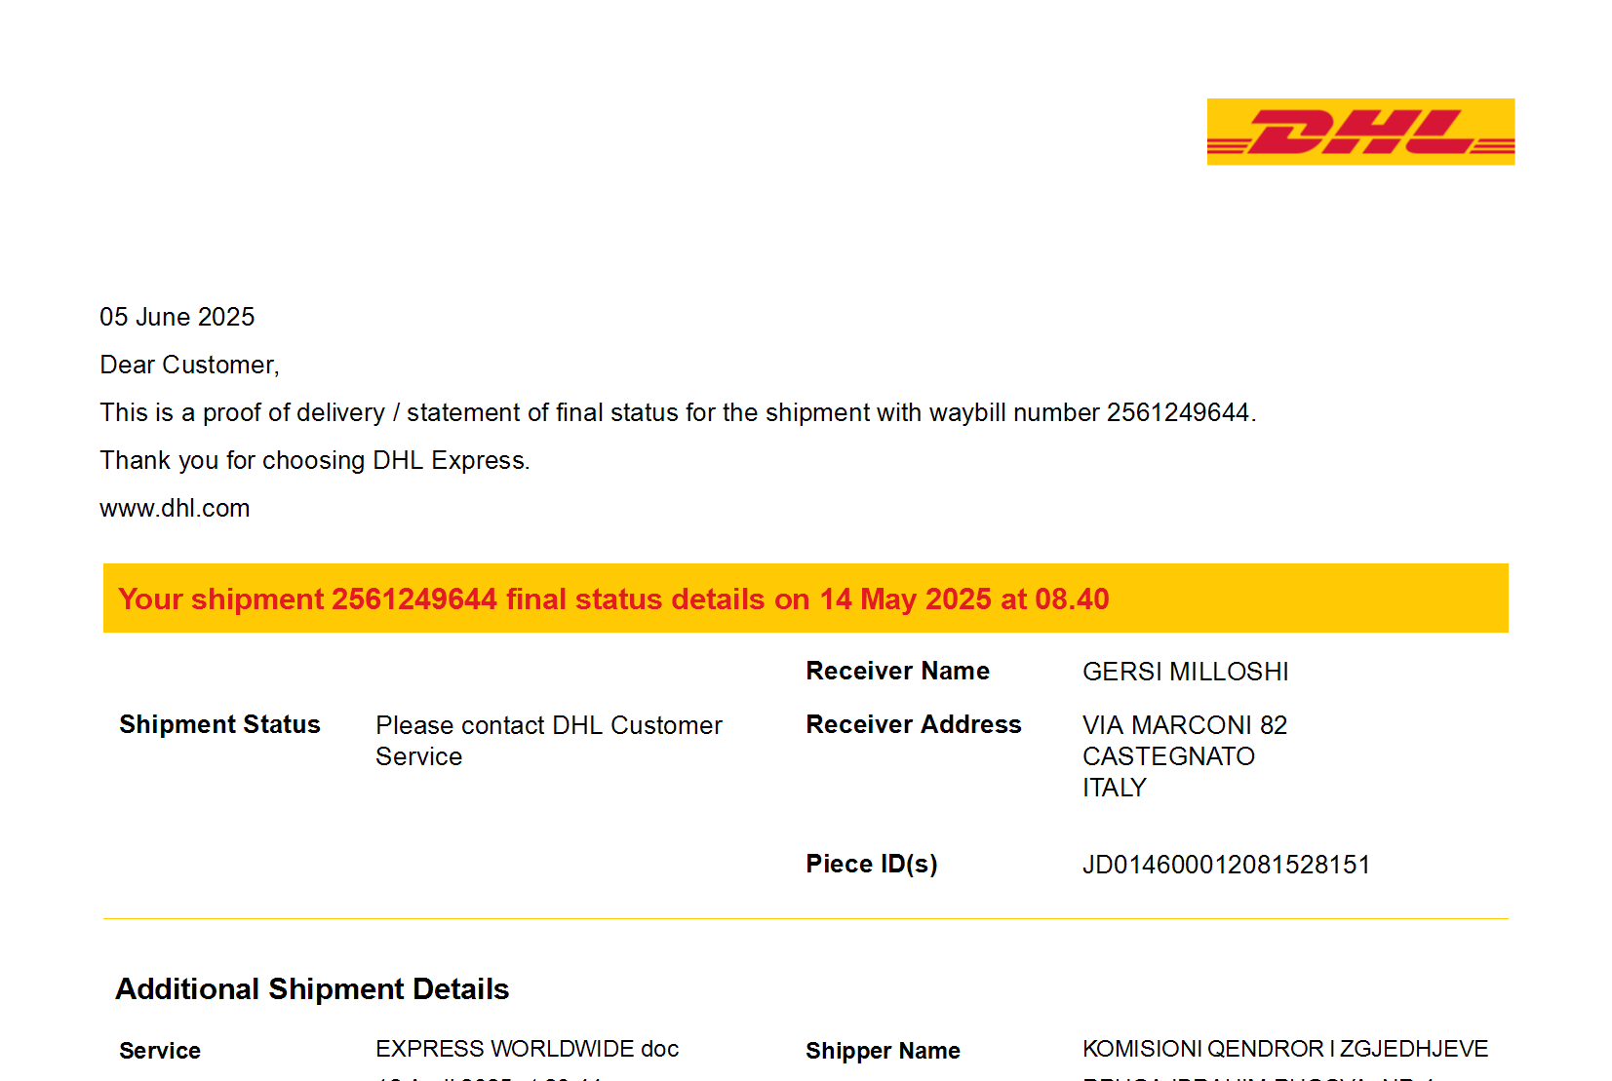


NUK I ESHTE DOREZUAR VOTUESIT

Slide 5
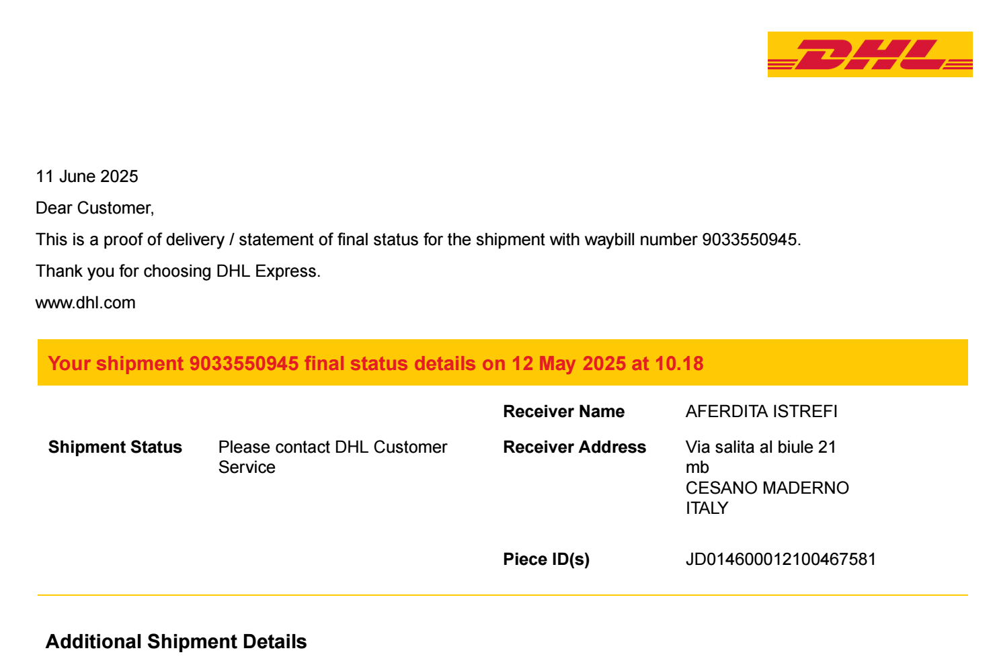
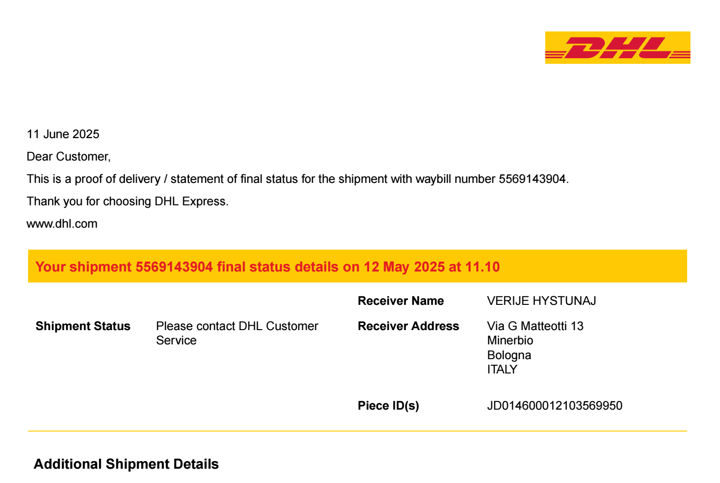


NUK I ESHTE DOREZUAR VOTUESIT

Slide 6

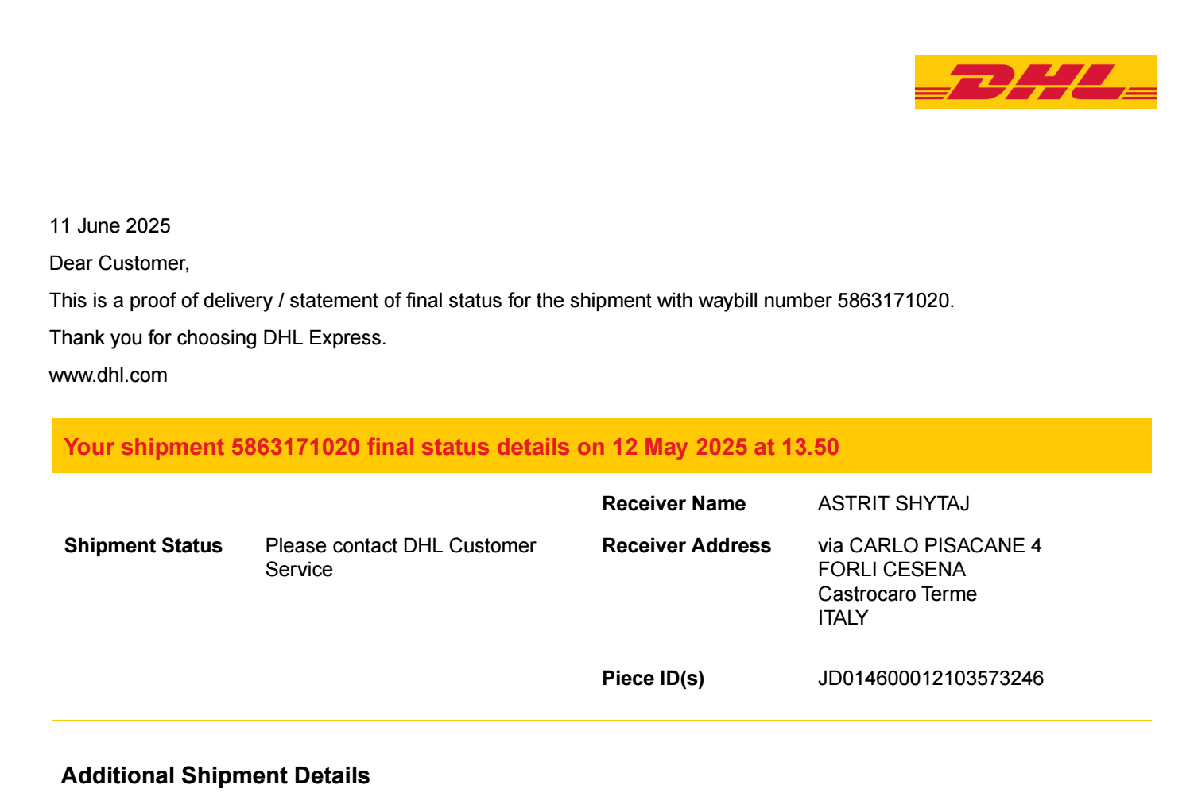


NUK I ESHTE DOREZUAR VOTUESIT

Slide 7




NUK I ESHTE DOREZUAR VOTUESIT

Slide 8
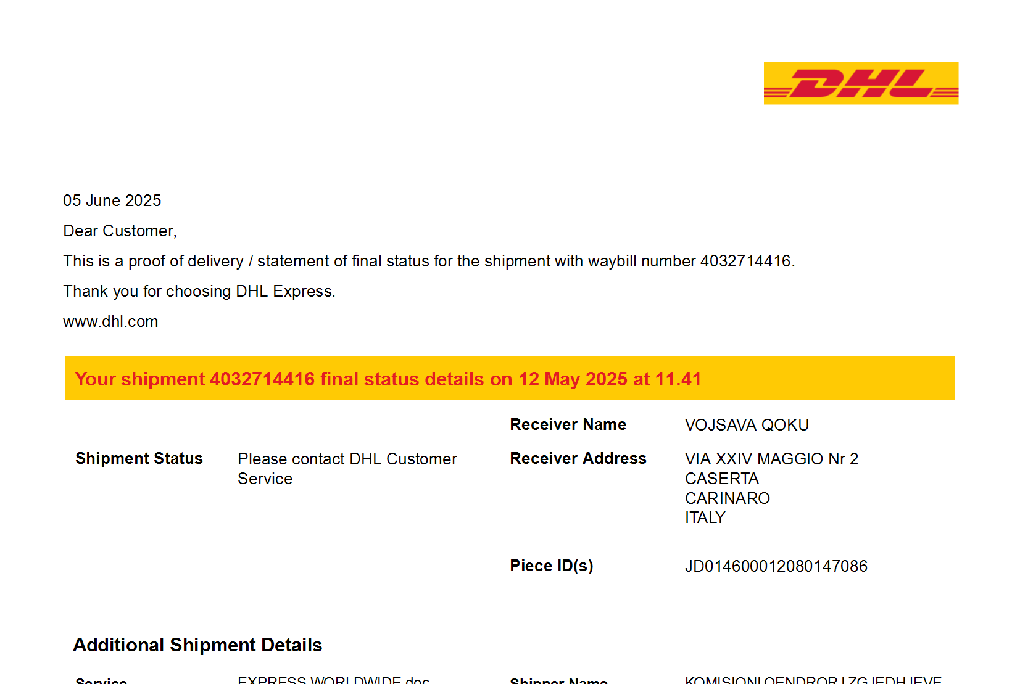




Slide 9
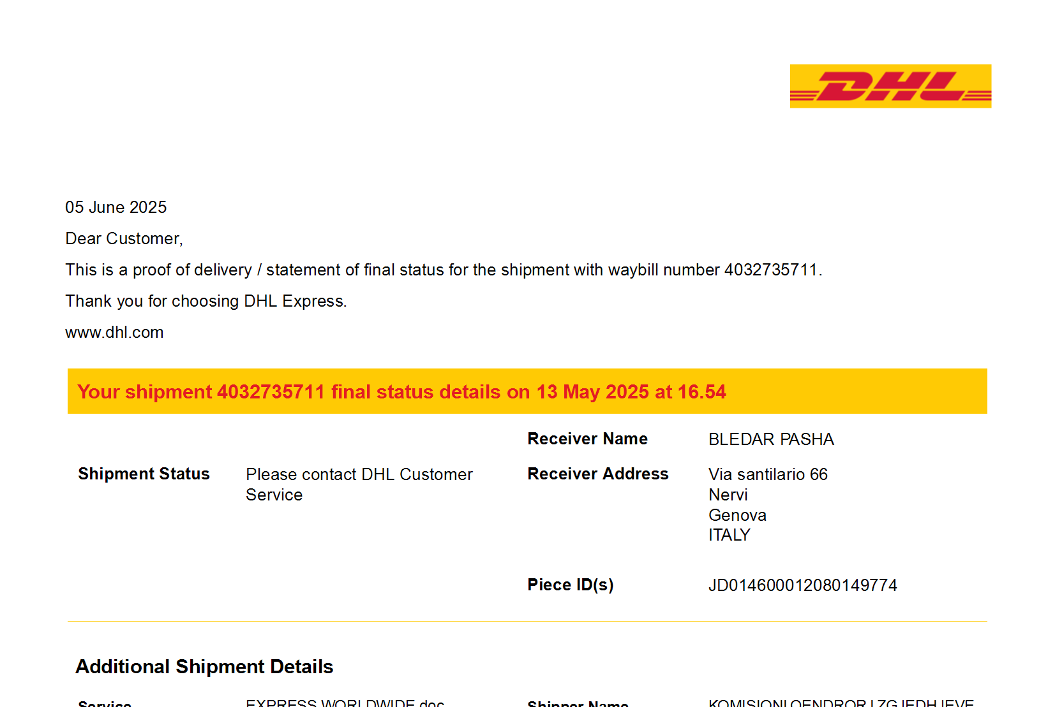



NUK I ESHTE DOREZUAR VOTUESIT

Slide 10


NUK I ESHTE DOREZUAR VOTUESIT

Slide 11




NUK I ESHTE DOREZUAR VOTUESIT

Slide 12





Slide 13
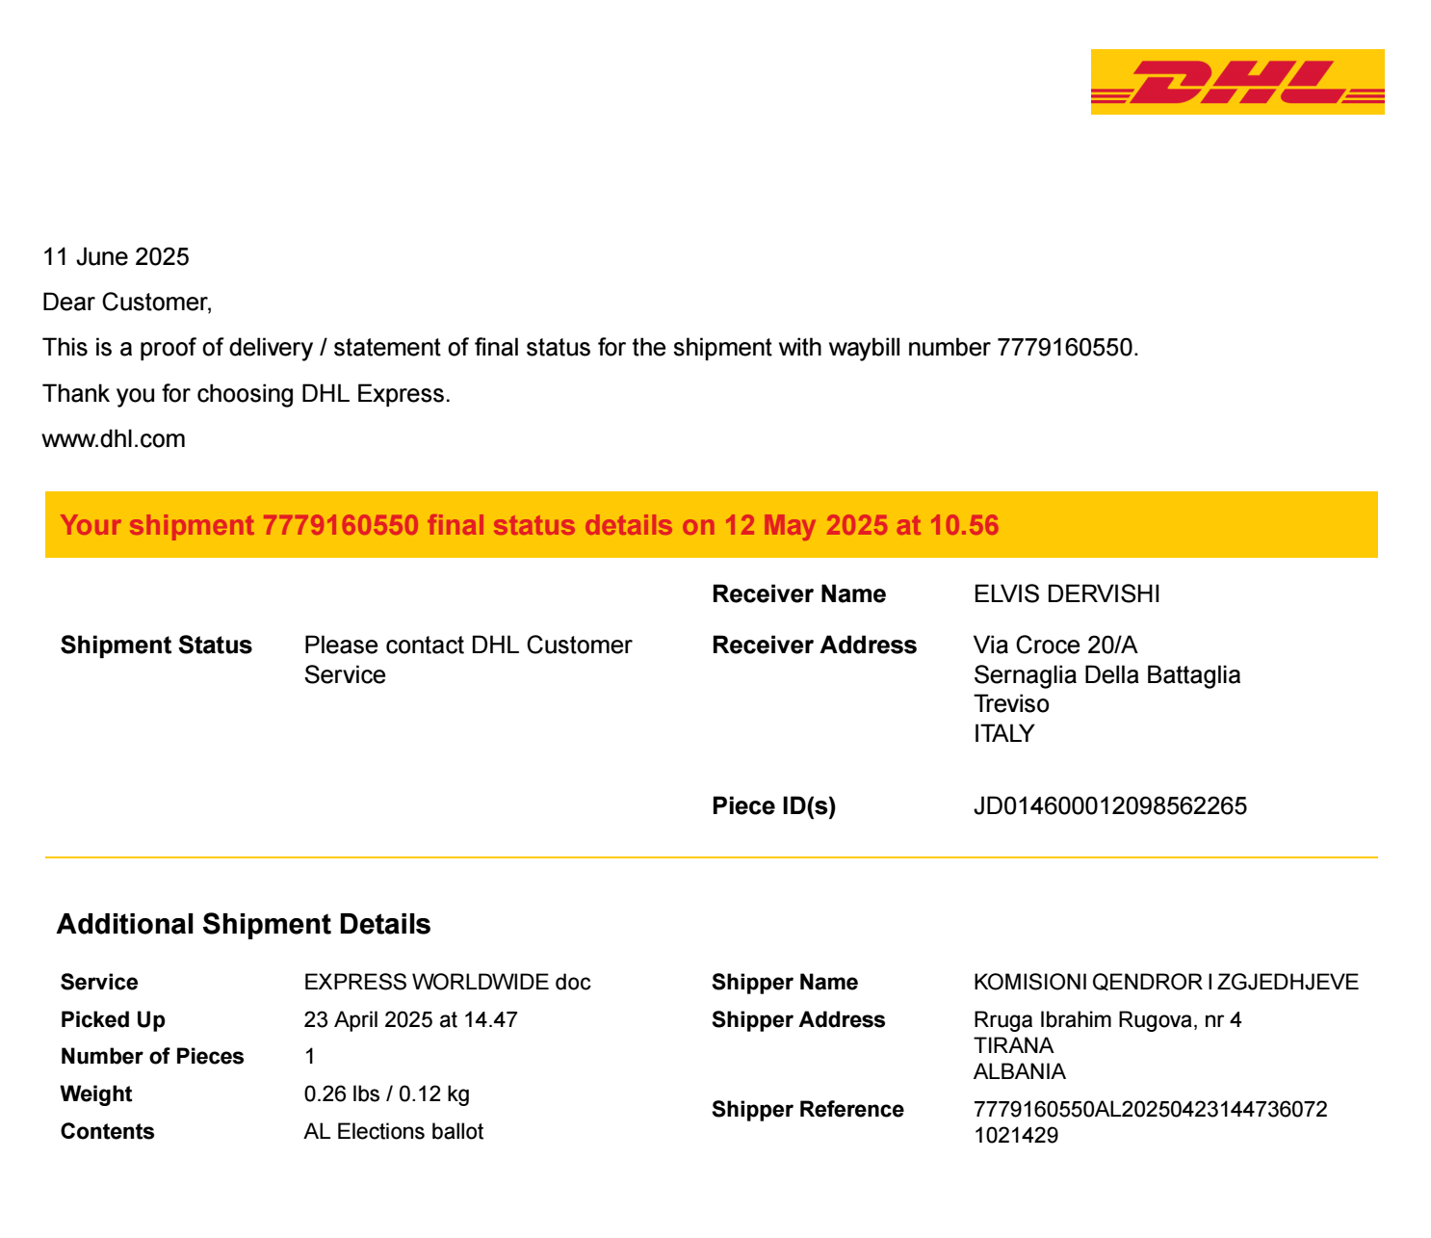



NUK I ESHTE DOREZUAR VOTUESIT

Slide 14




NUK I ESHTE DOREZUAR VOTUESIT

Slide 15


NUK I ESHTE DOREZUAR VOTUESIT

Slide 16
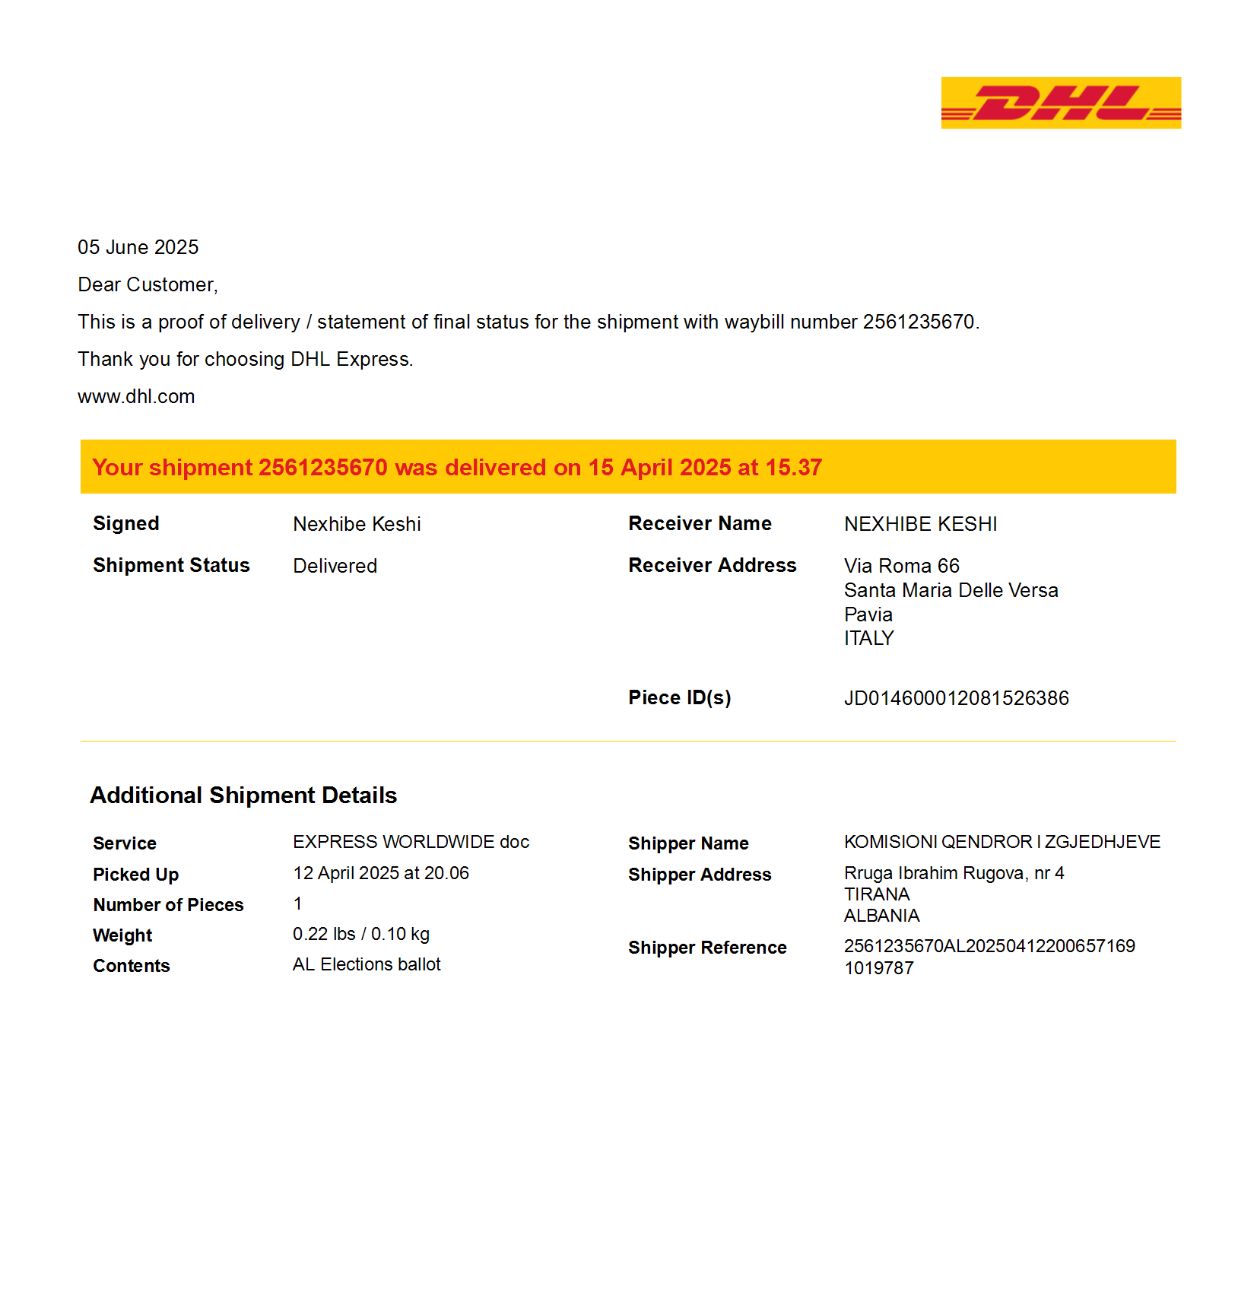
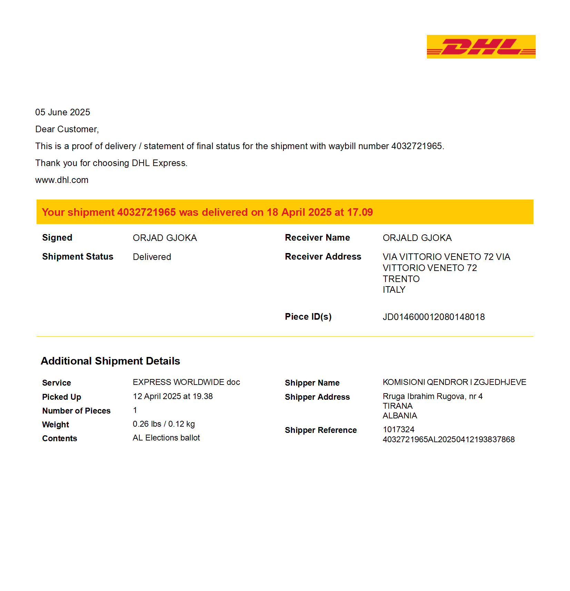




PA FIRME

Slide 17





PA FIRME

Slide 18
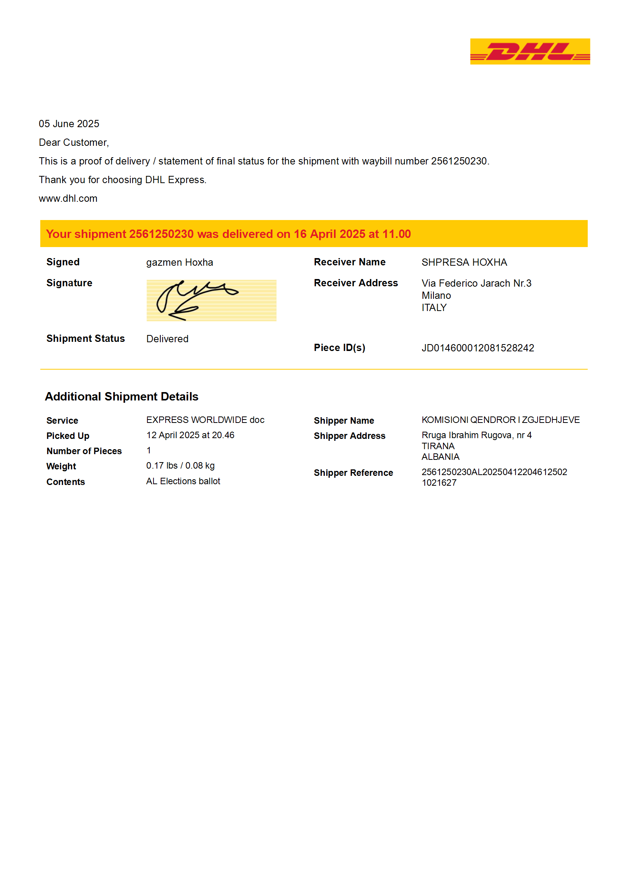
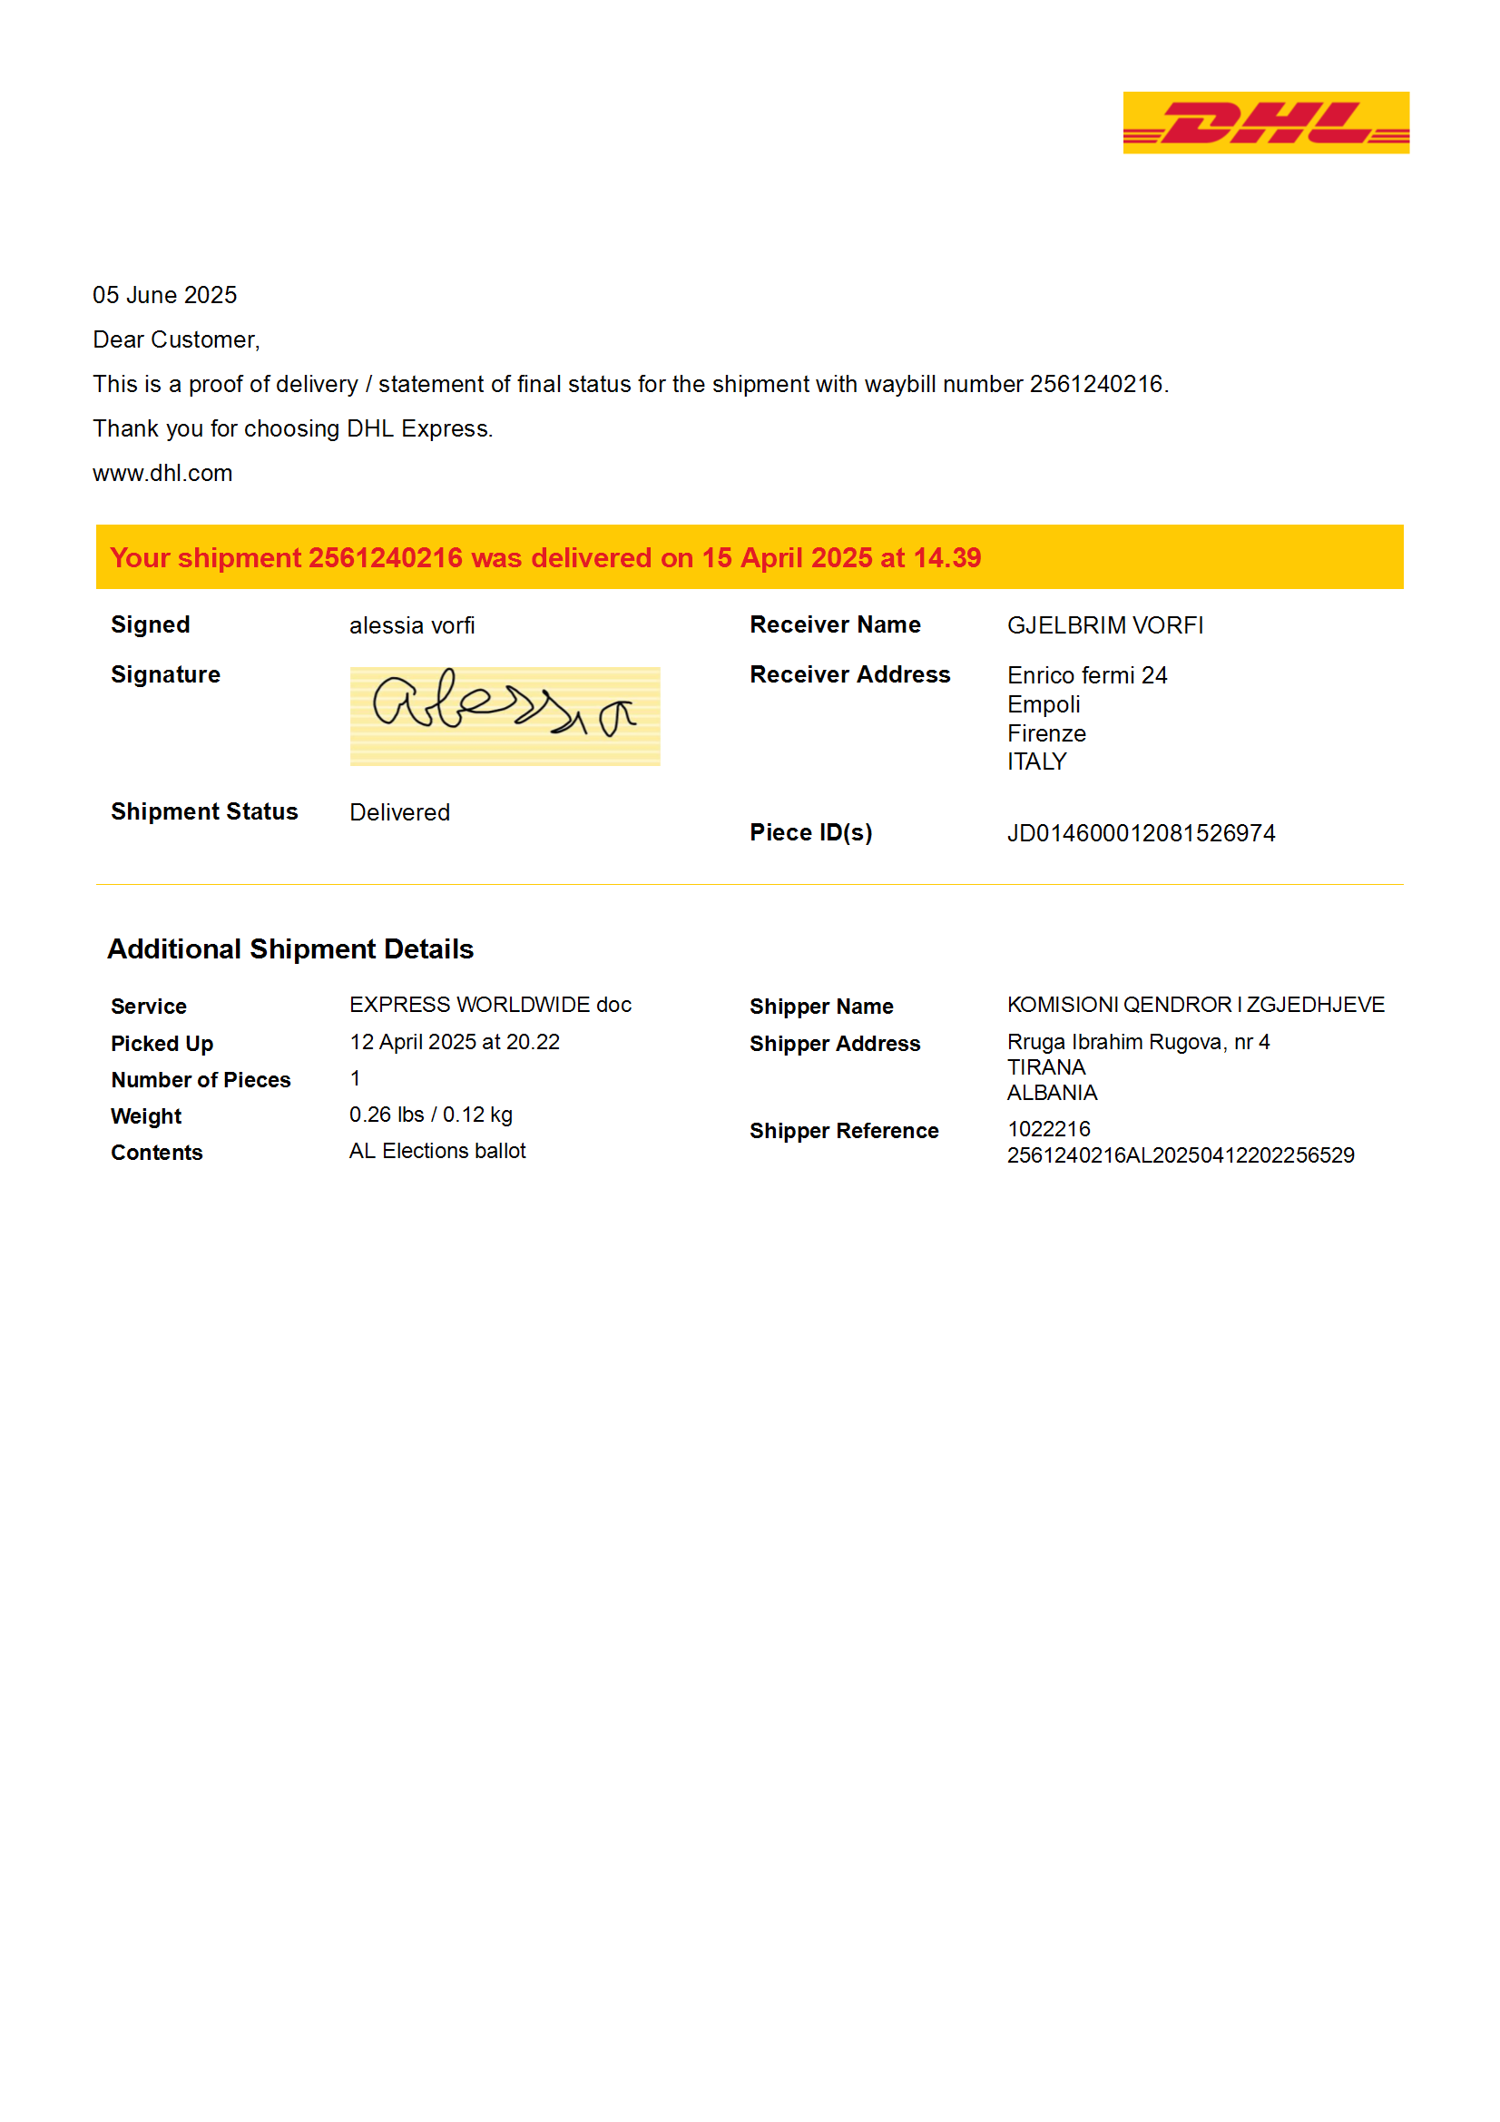
TJETER PERSON KA FIRMOSUR PER VOTUESIN

Slide 19

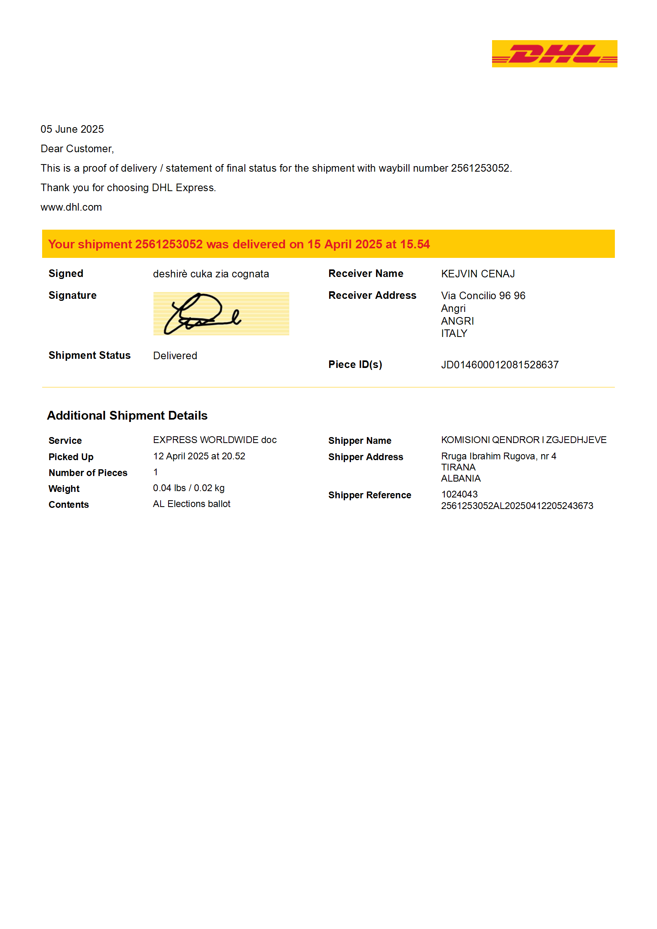
TJETER PERSON KA FIRMOSUR PER VOTUESIN

Slide 20
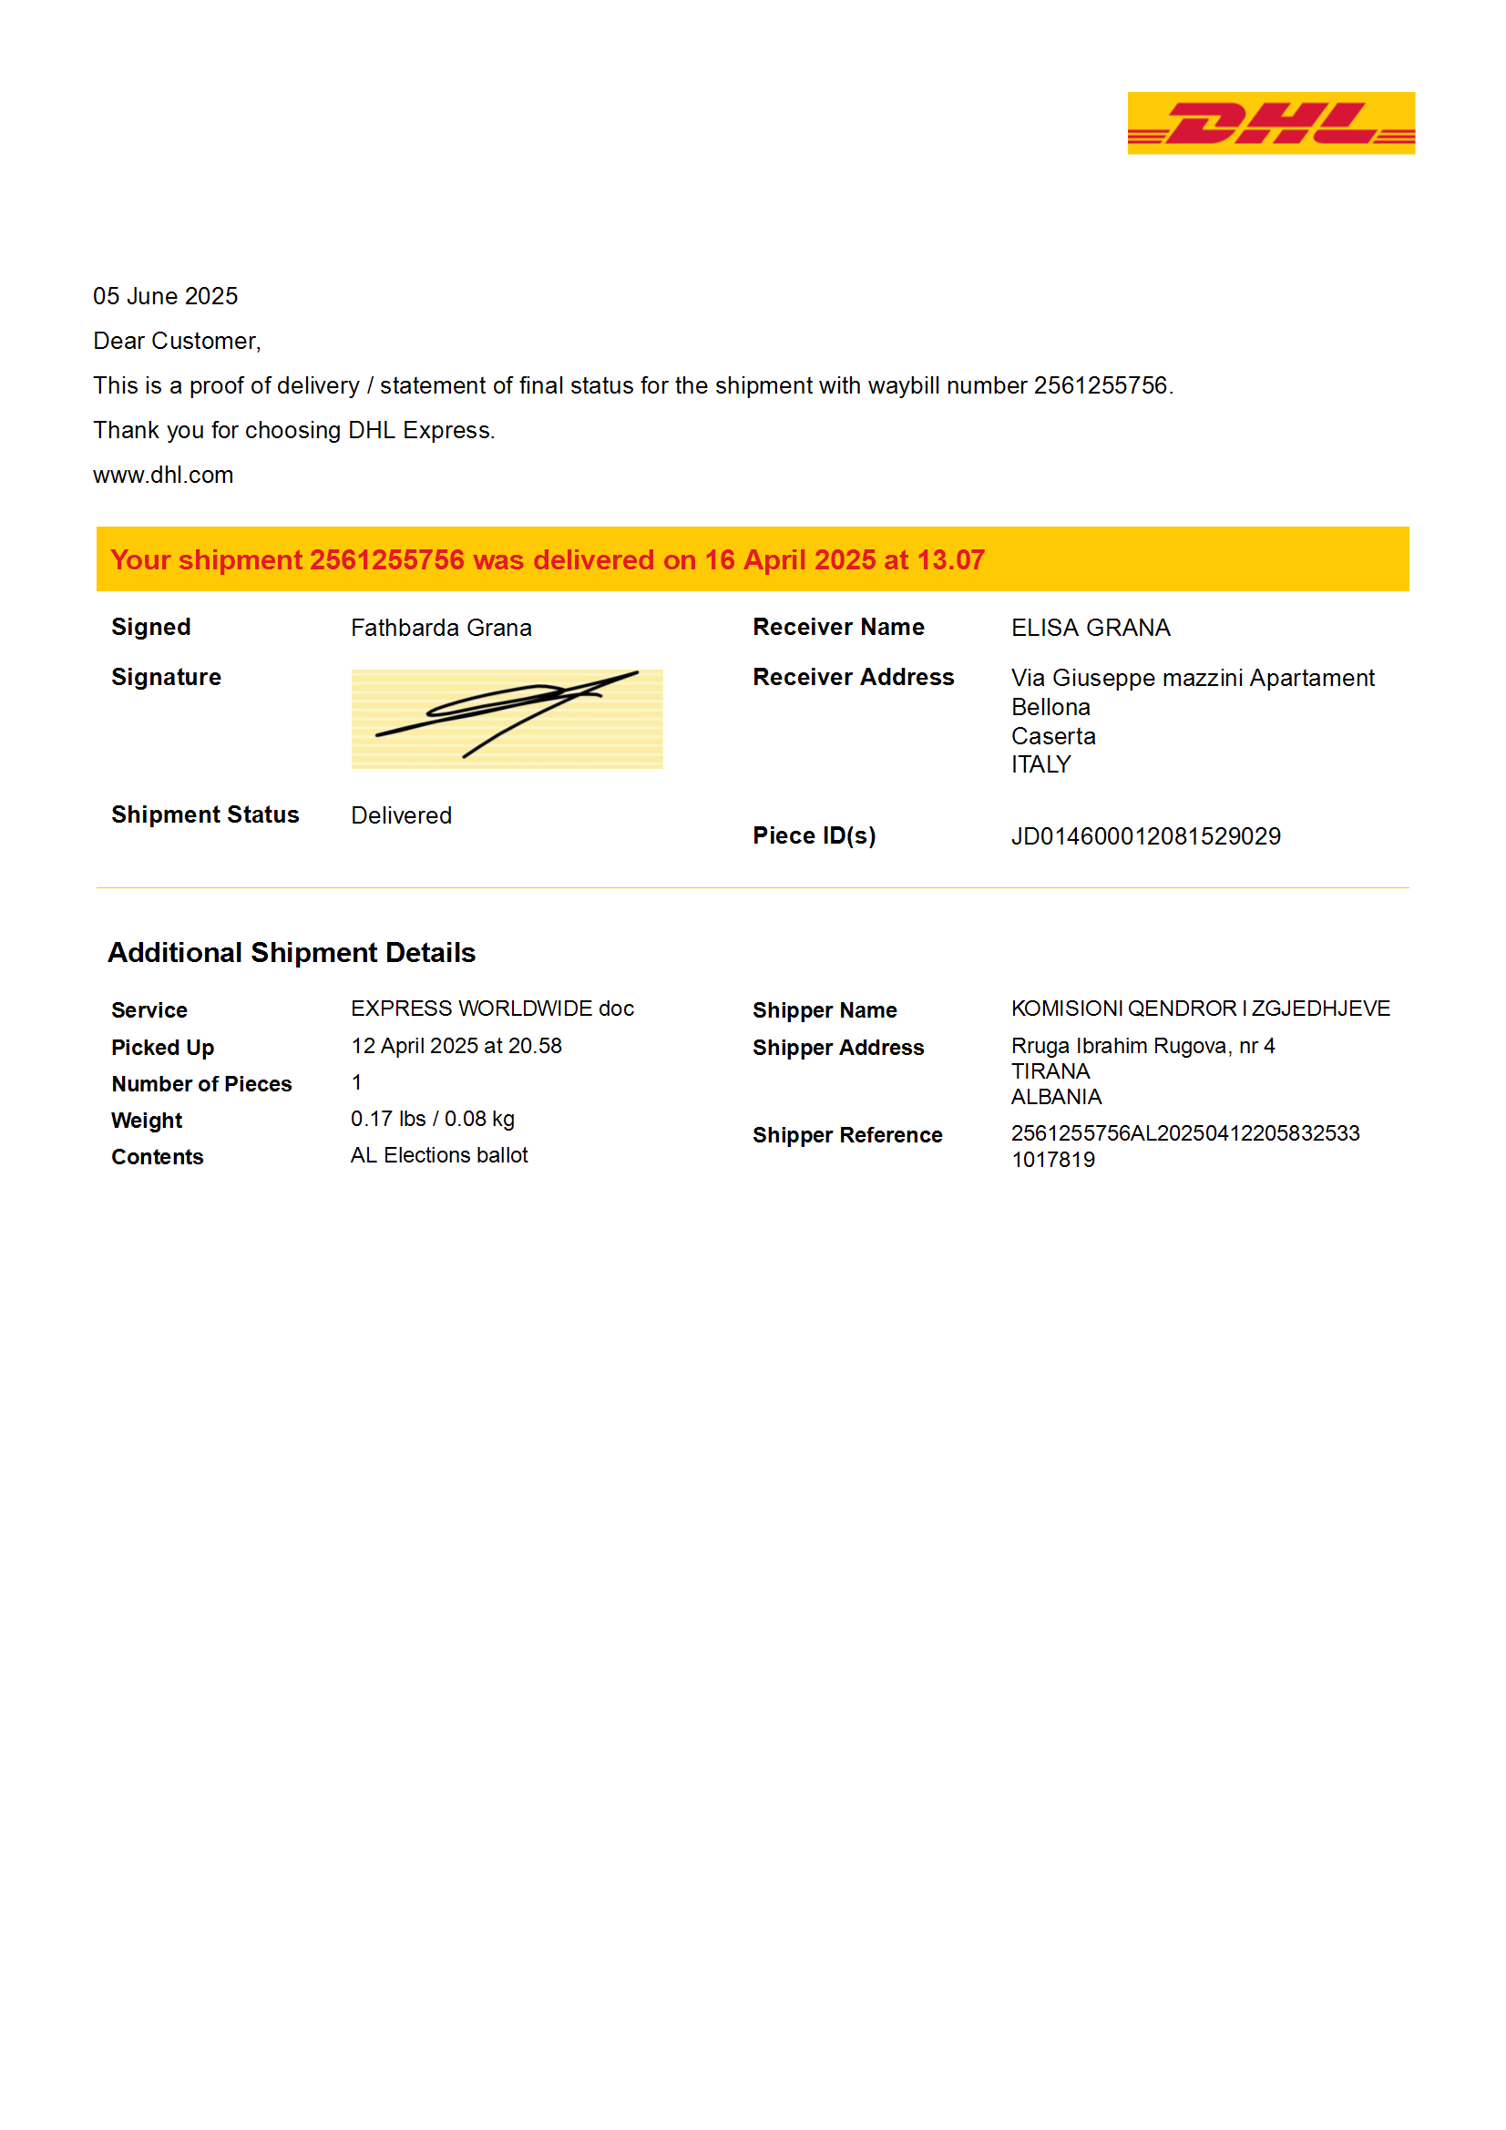




Slide 21



Slide 22
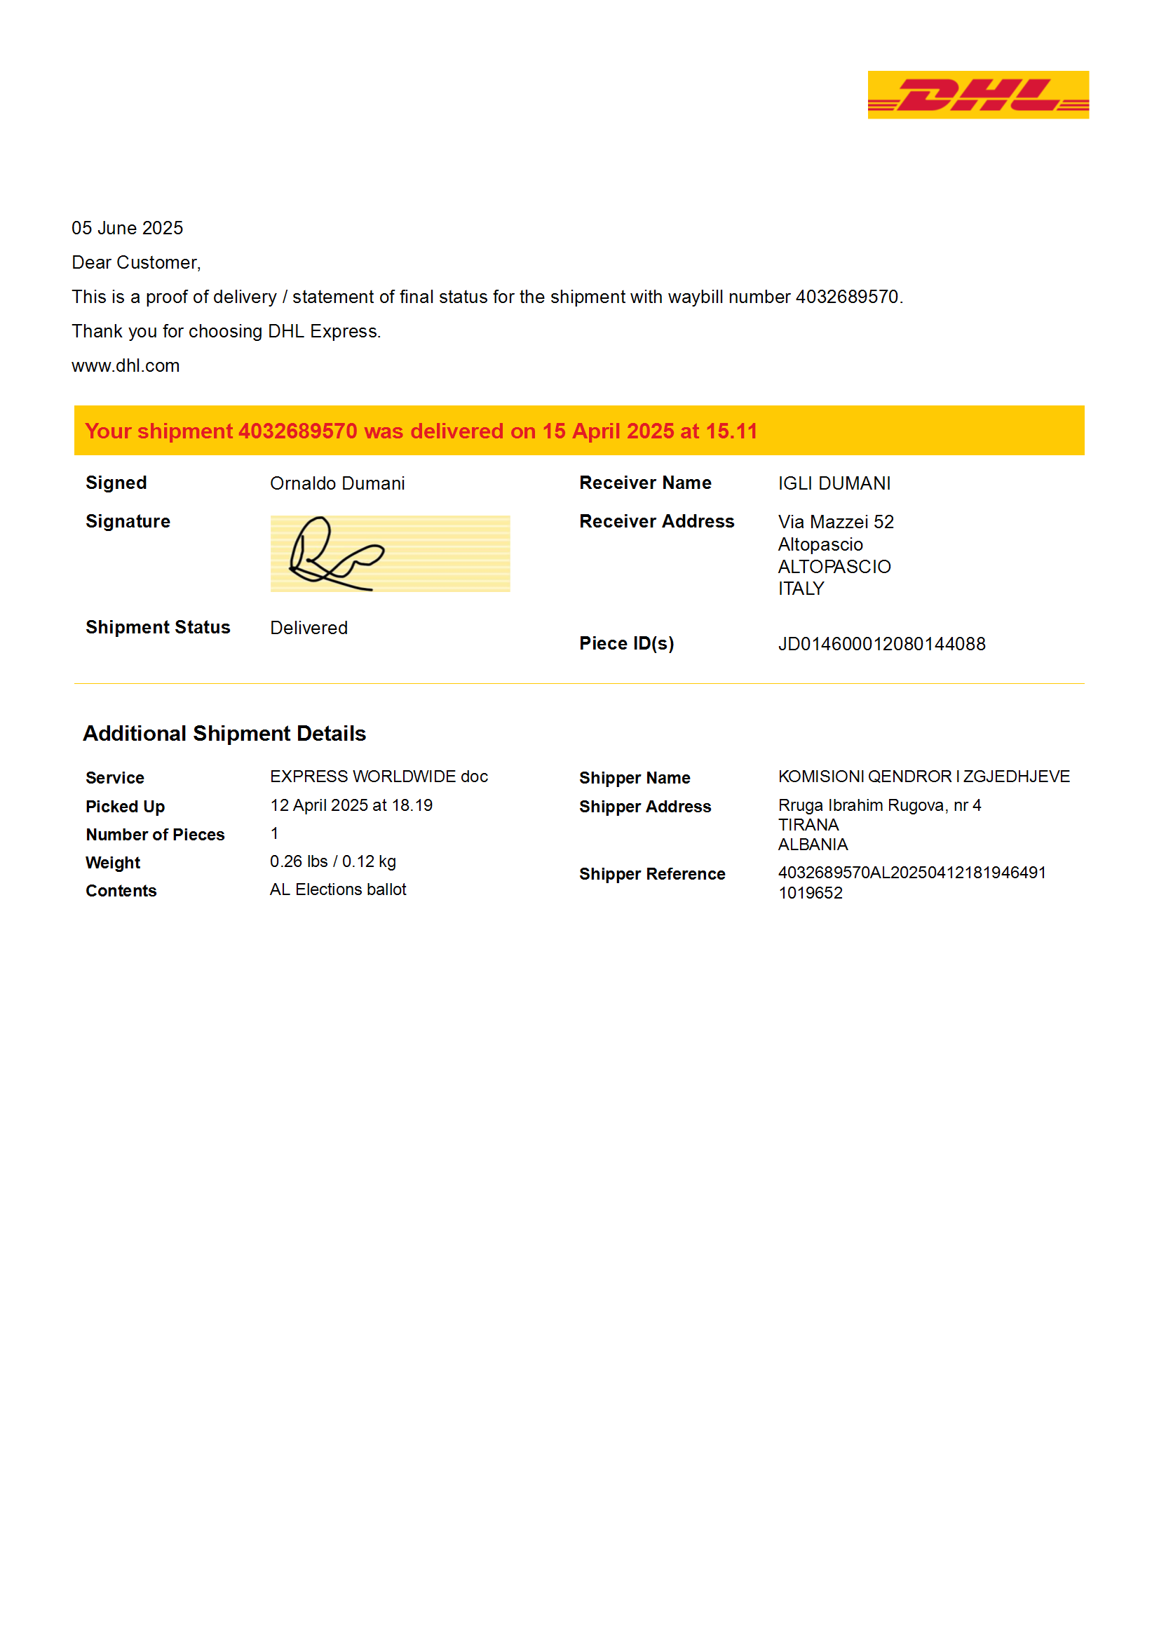
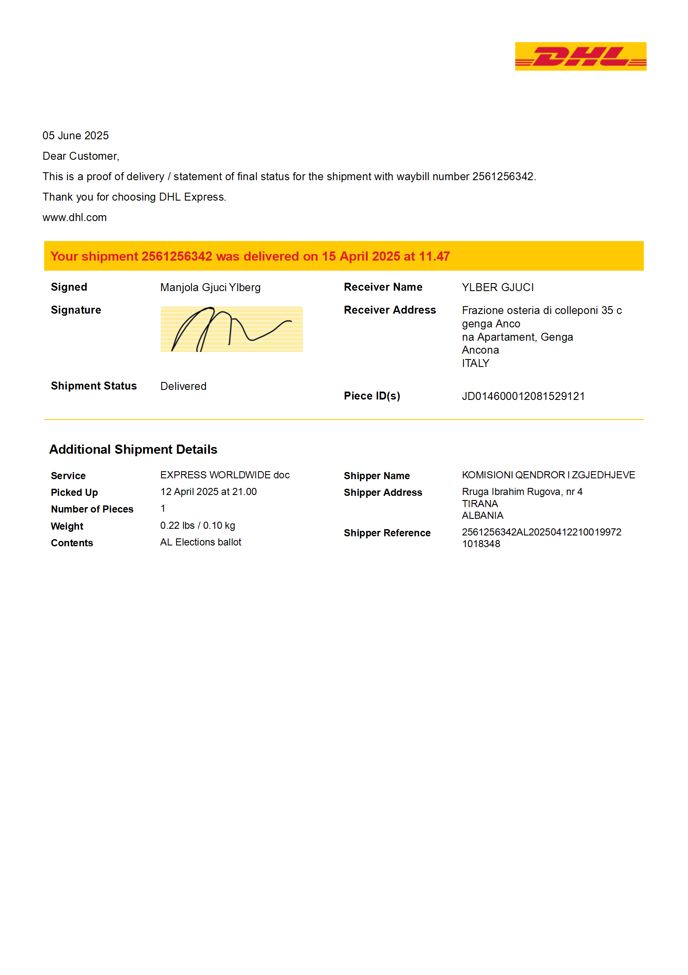

TJETER PERSON KA FIRMOSUR PER VOTUESIN

Slide 23
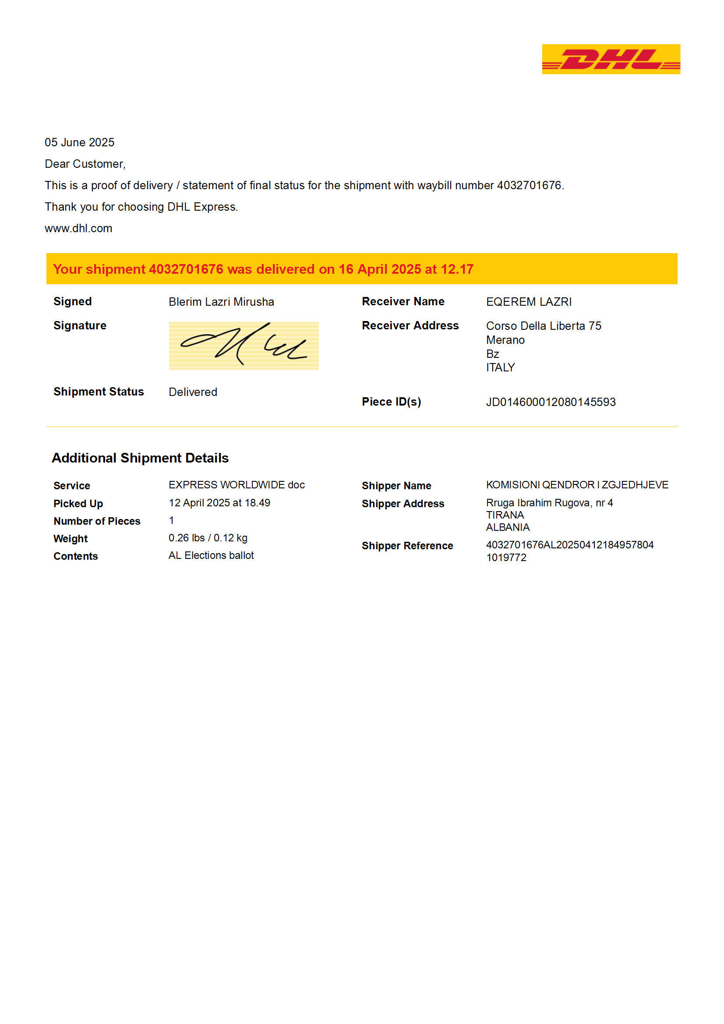


Slide 24




TJETER PERSON KA FIRMOSUR PER VOTUESIN

Slide 25



Slide 26
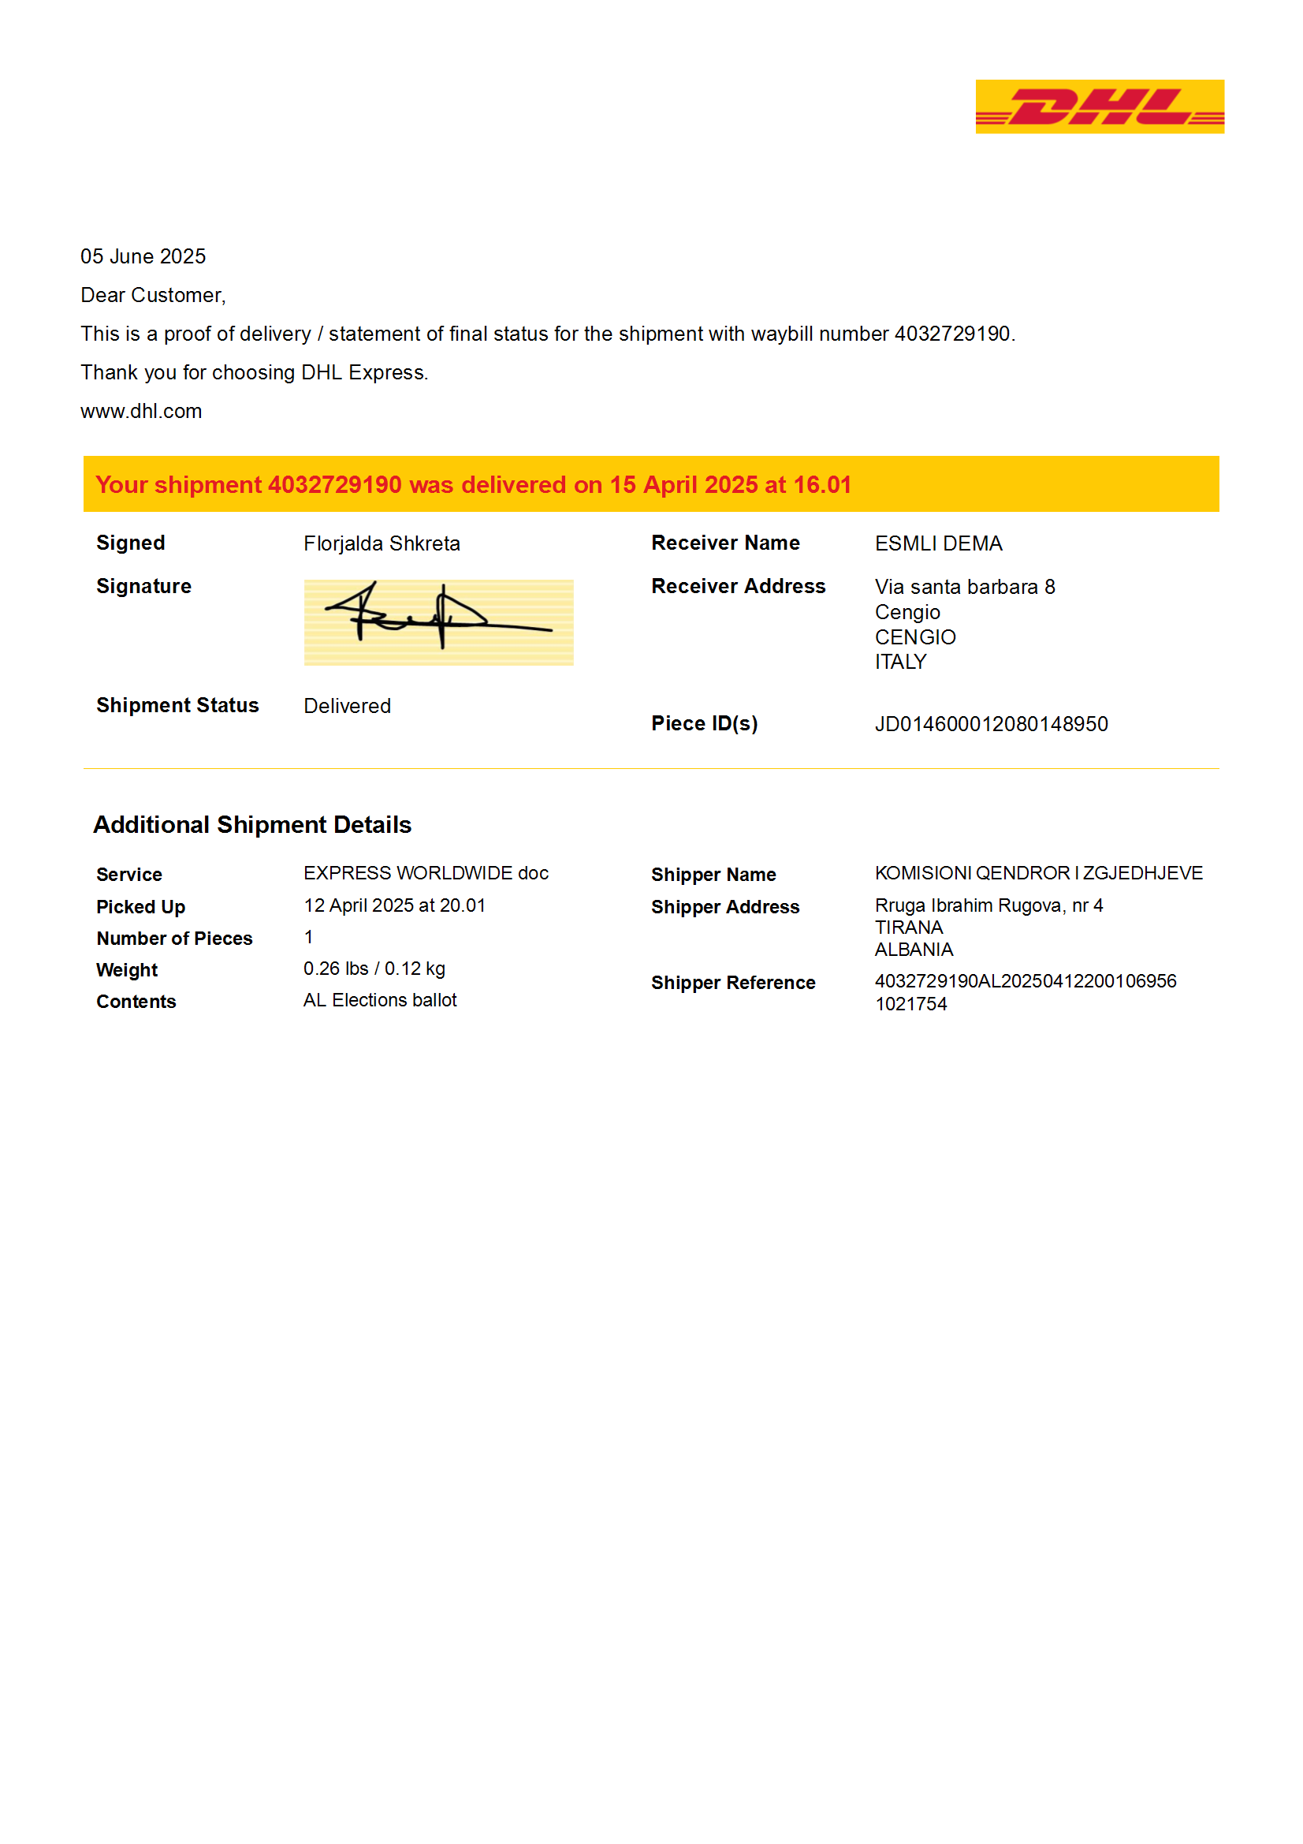


Slide 27


TJETER PERSON KA FIRMOSUR PER VOTUESIN

Slide 28

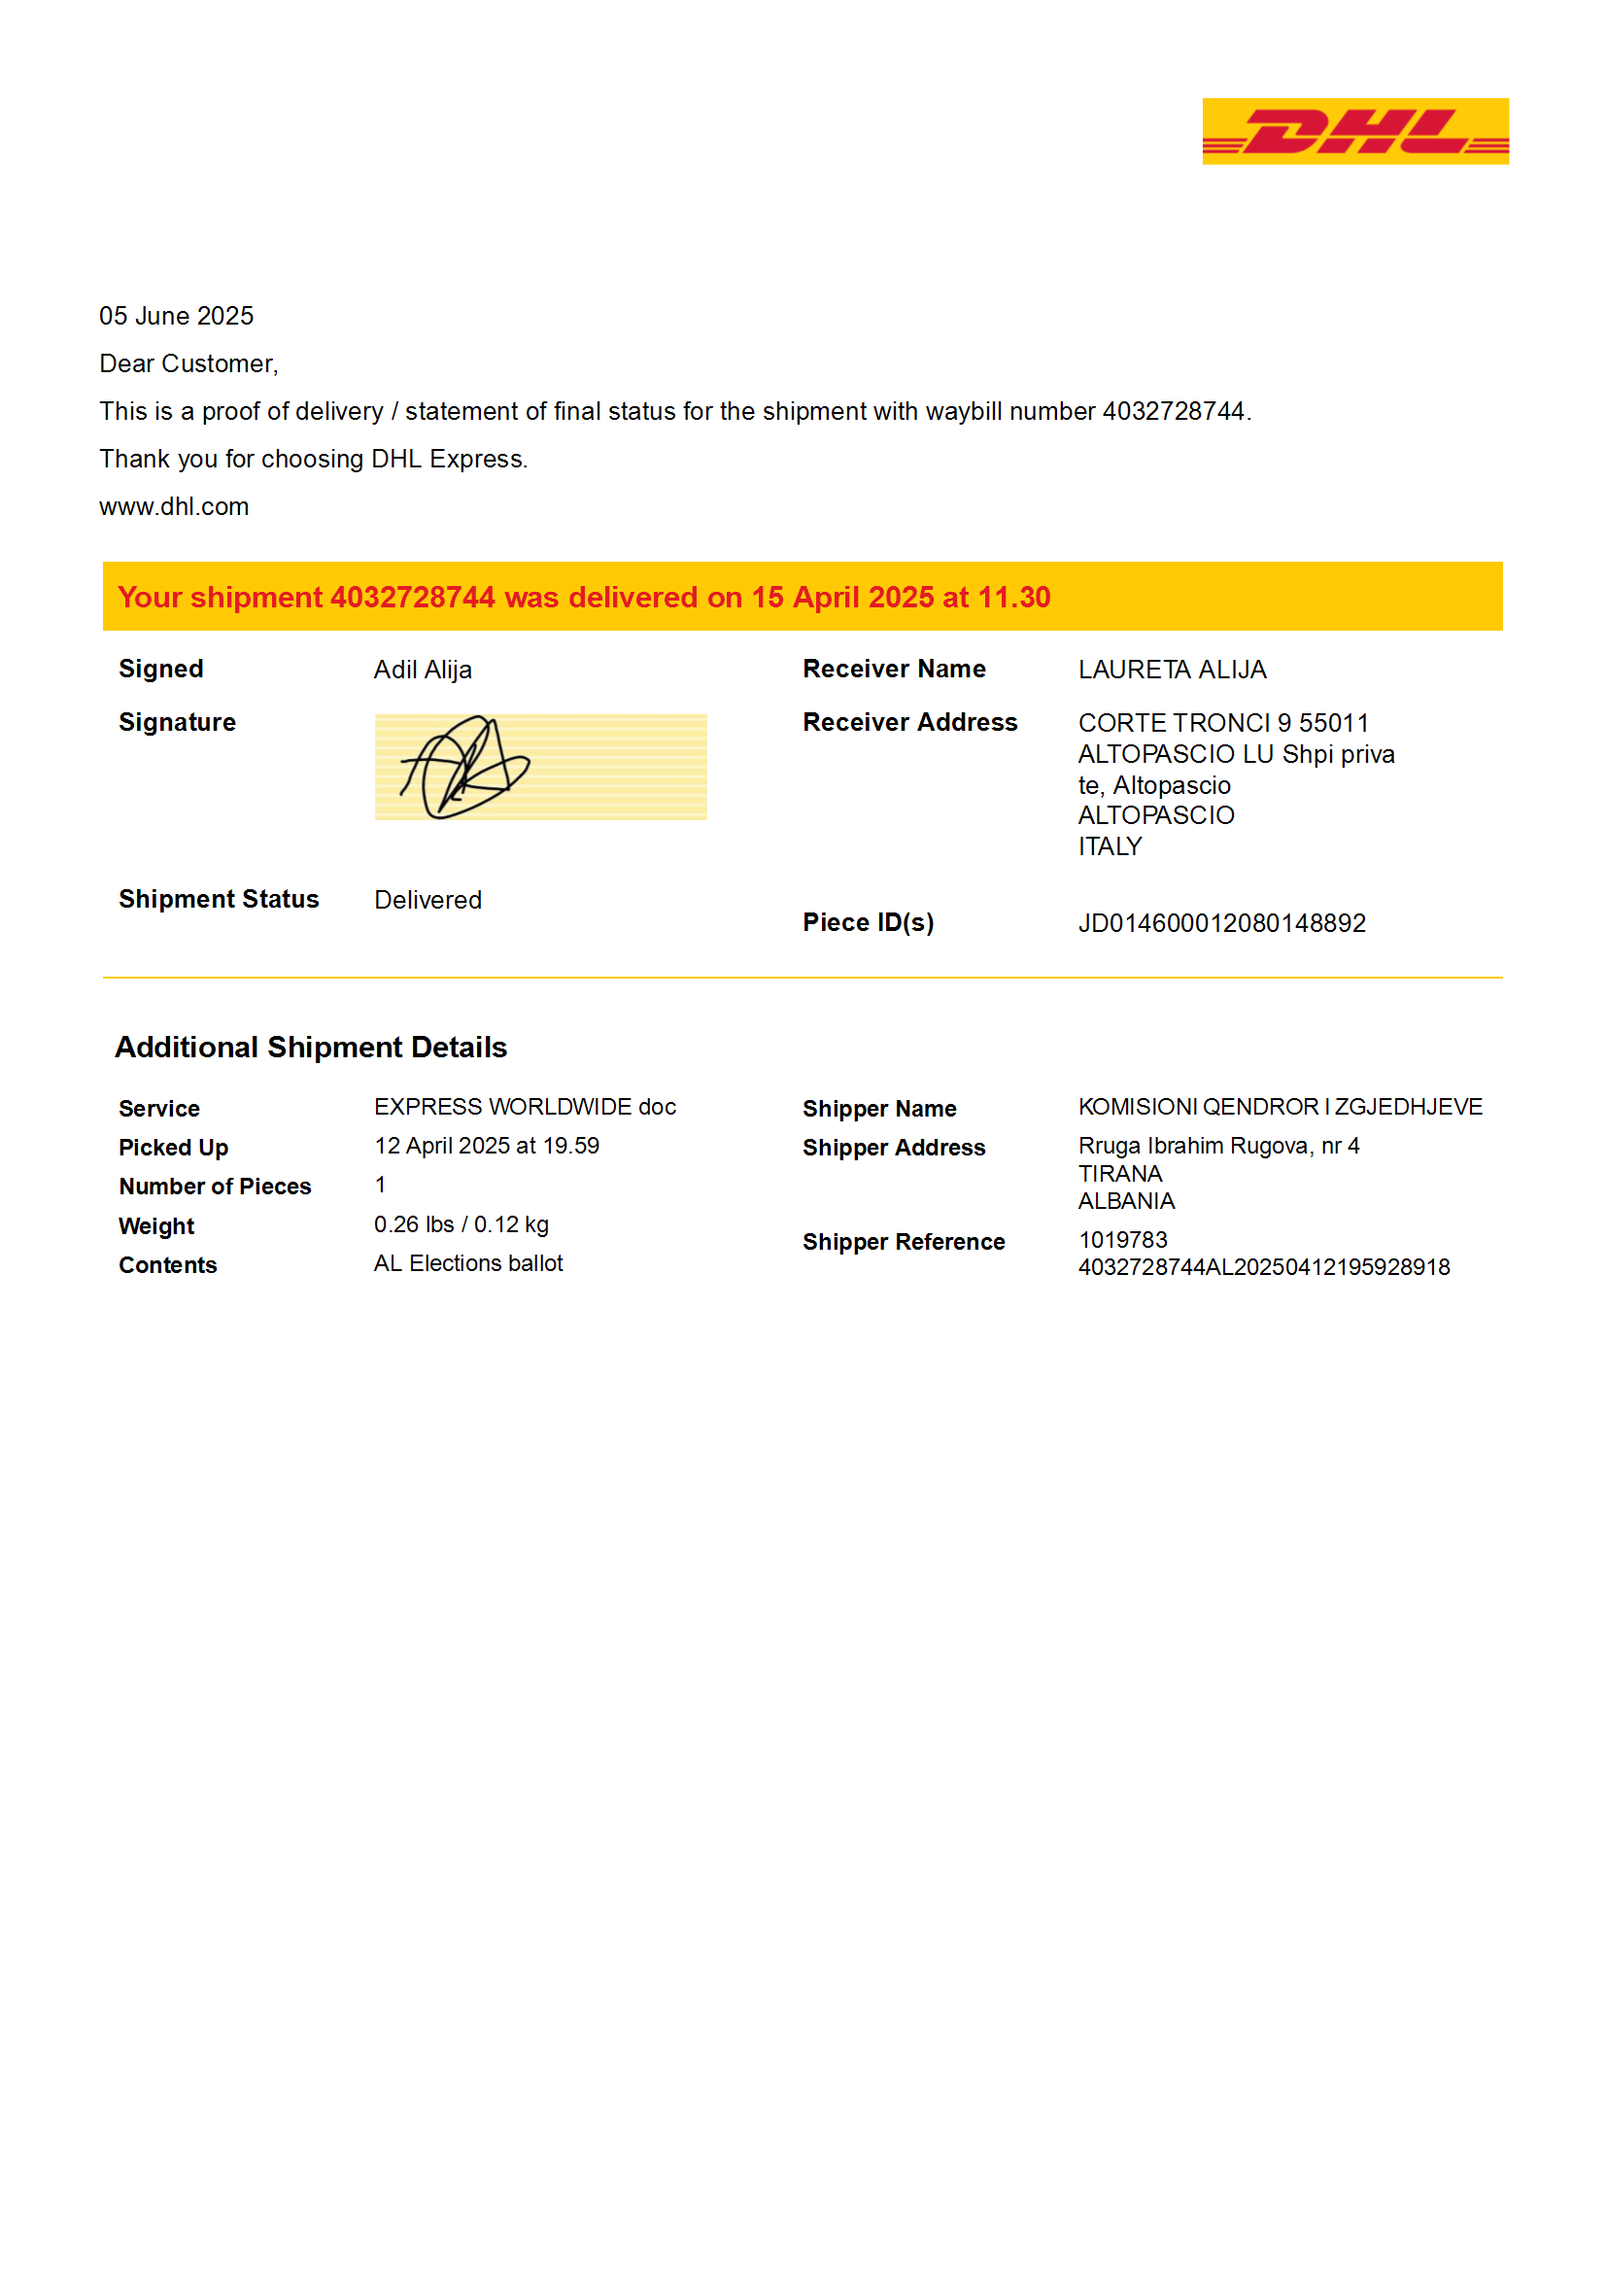

Slide 29


TJETER PERSON KA FIRMOSUR PER VOTUESIN

Slide 30




Slide 31




Slide 32
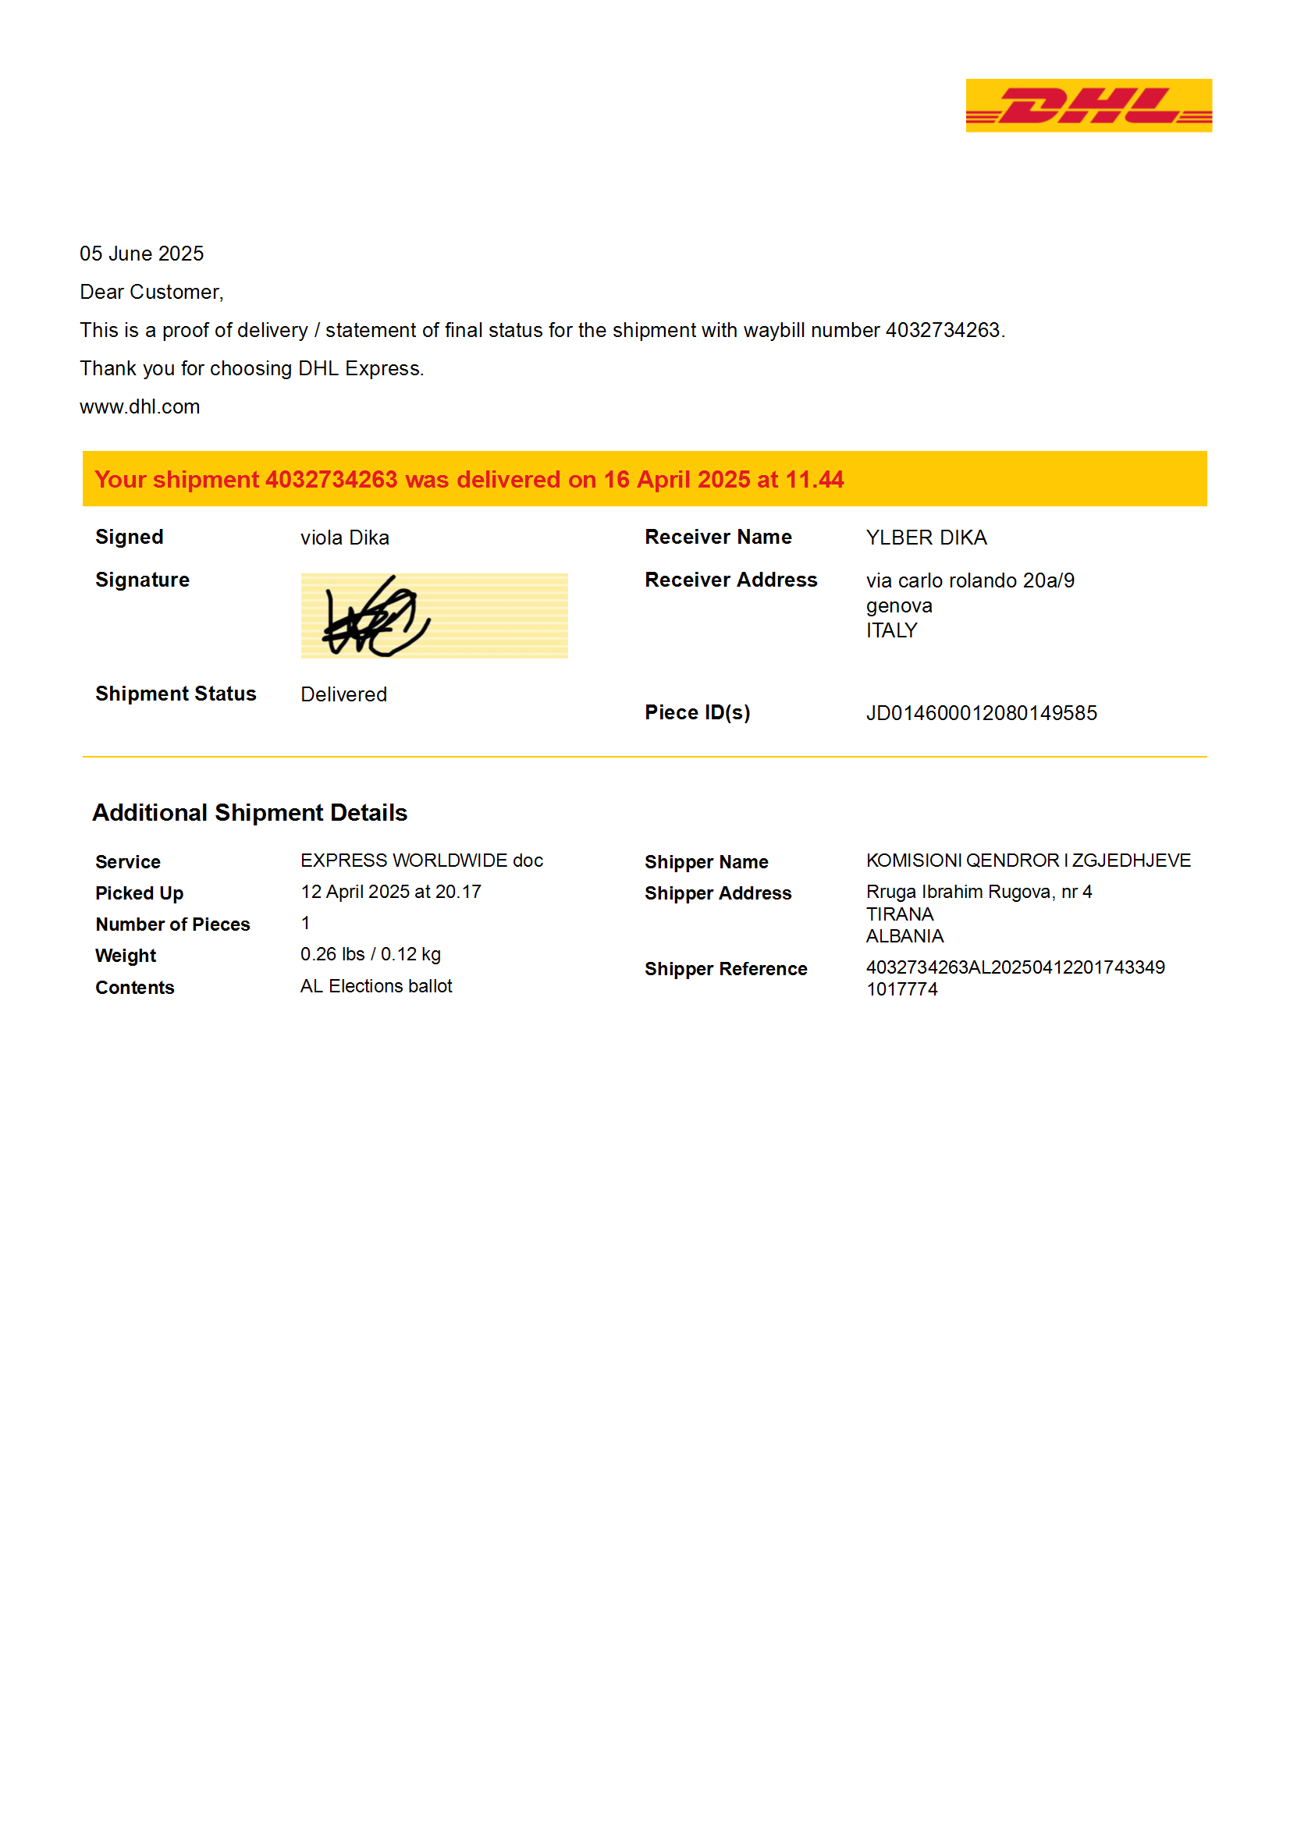



TJETER PERSON KA FIRMOSUR PER VOTUESIN

Slide 33
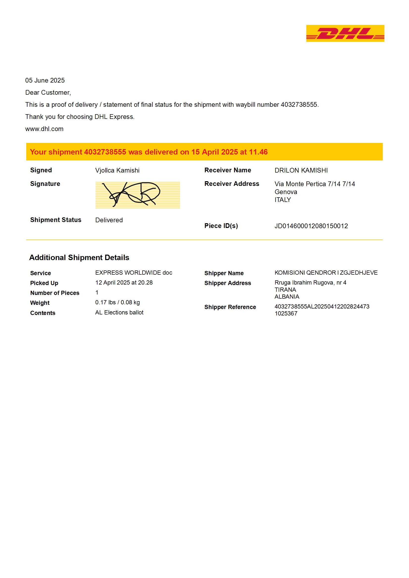

TJETER PERSON KA FIRMOSUR PER VOTUESIN

Slide 34

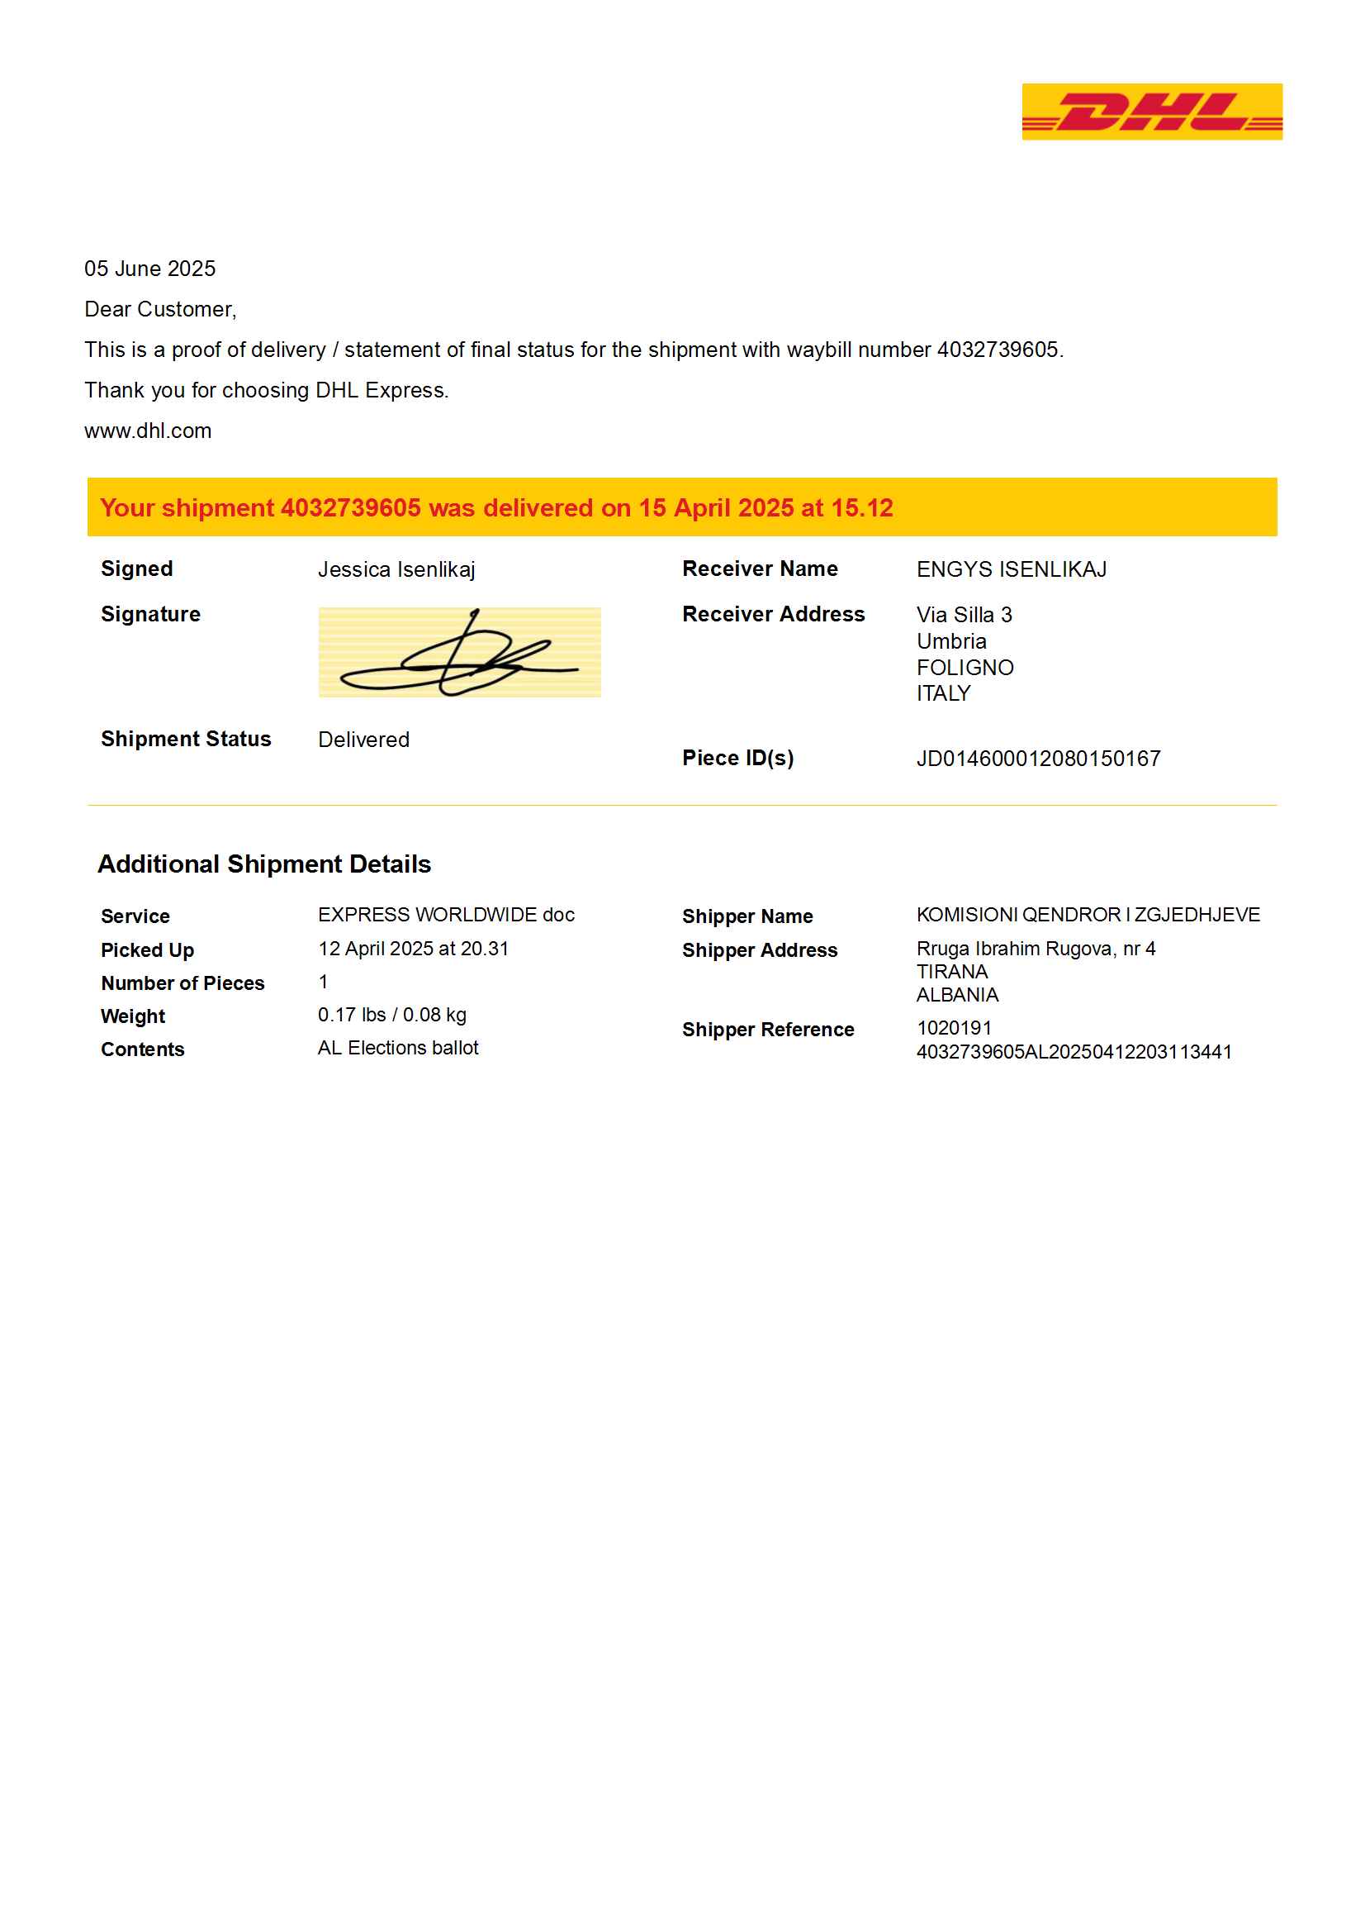



Slide 35


TJETER PERSON KA FIRMOSUR PER VOTUESIN

Slide 36



Slide 37

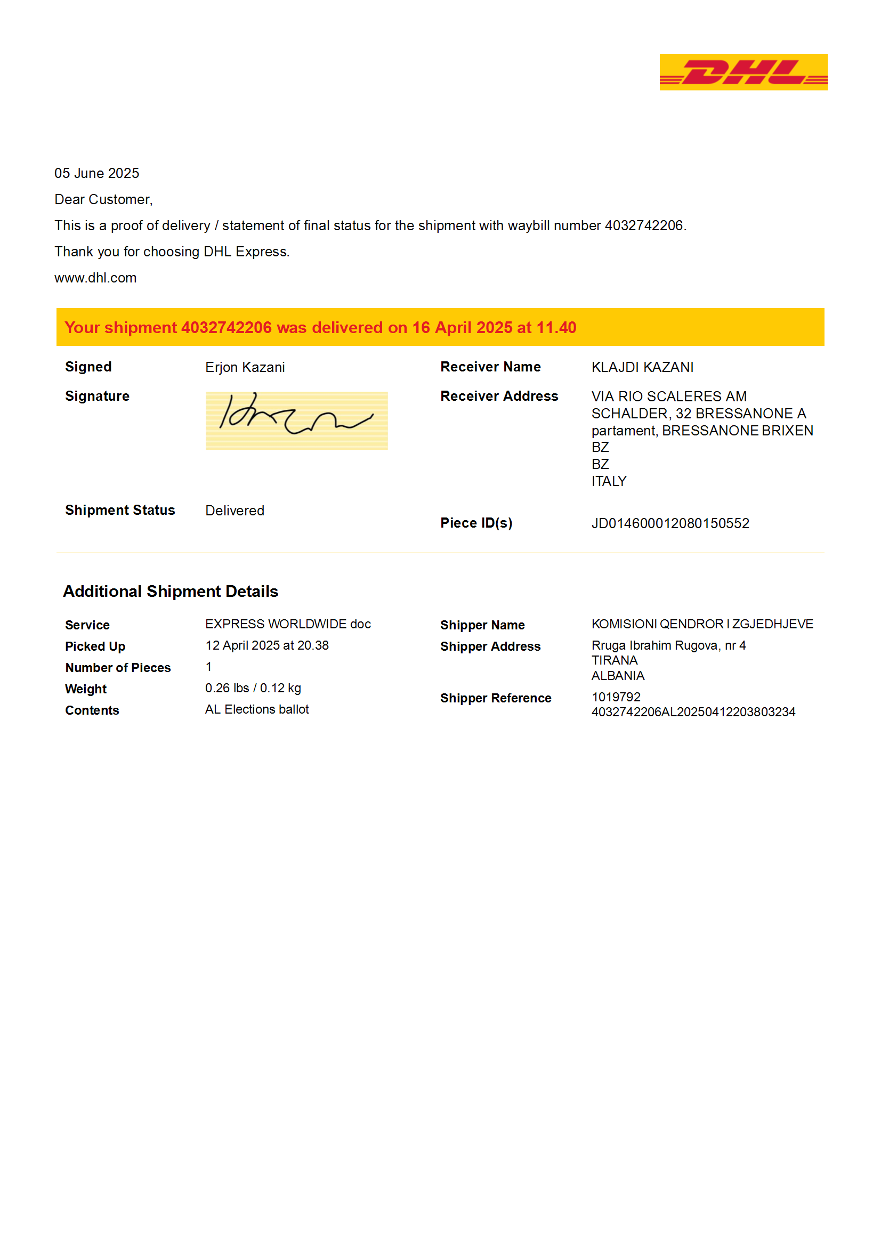

TJETER PERSON KA FIRMOSUR PER VOTUESIN

Slide 38




Slide 39

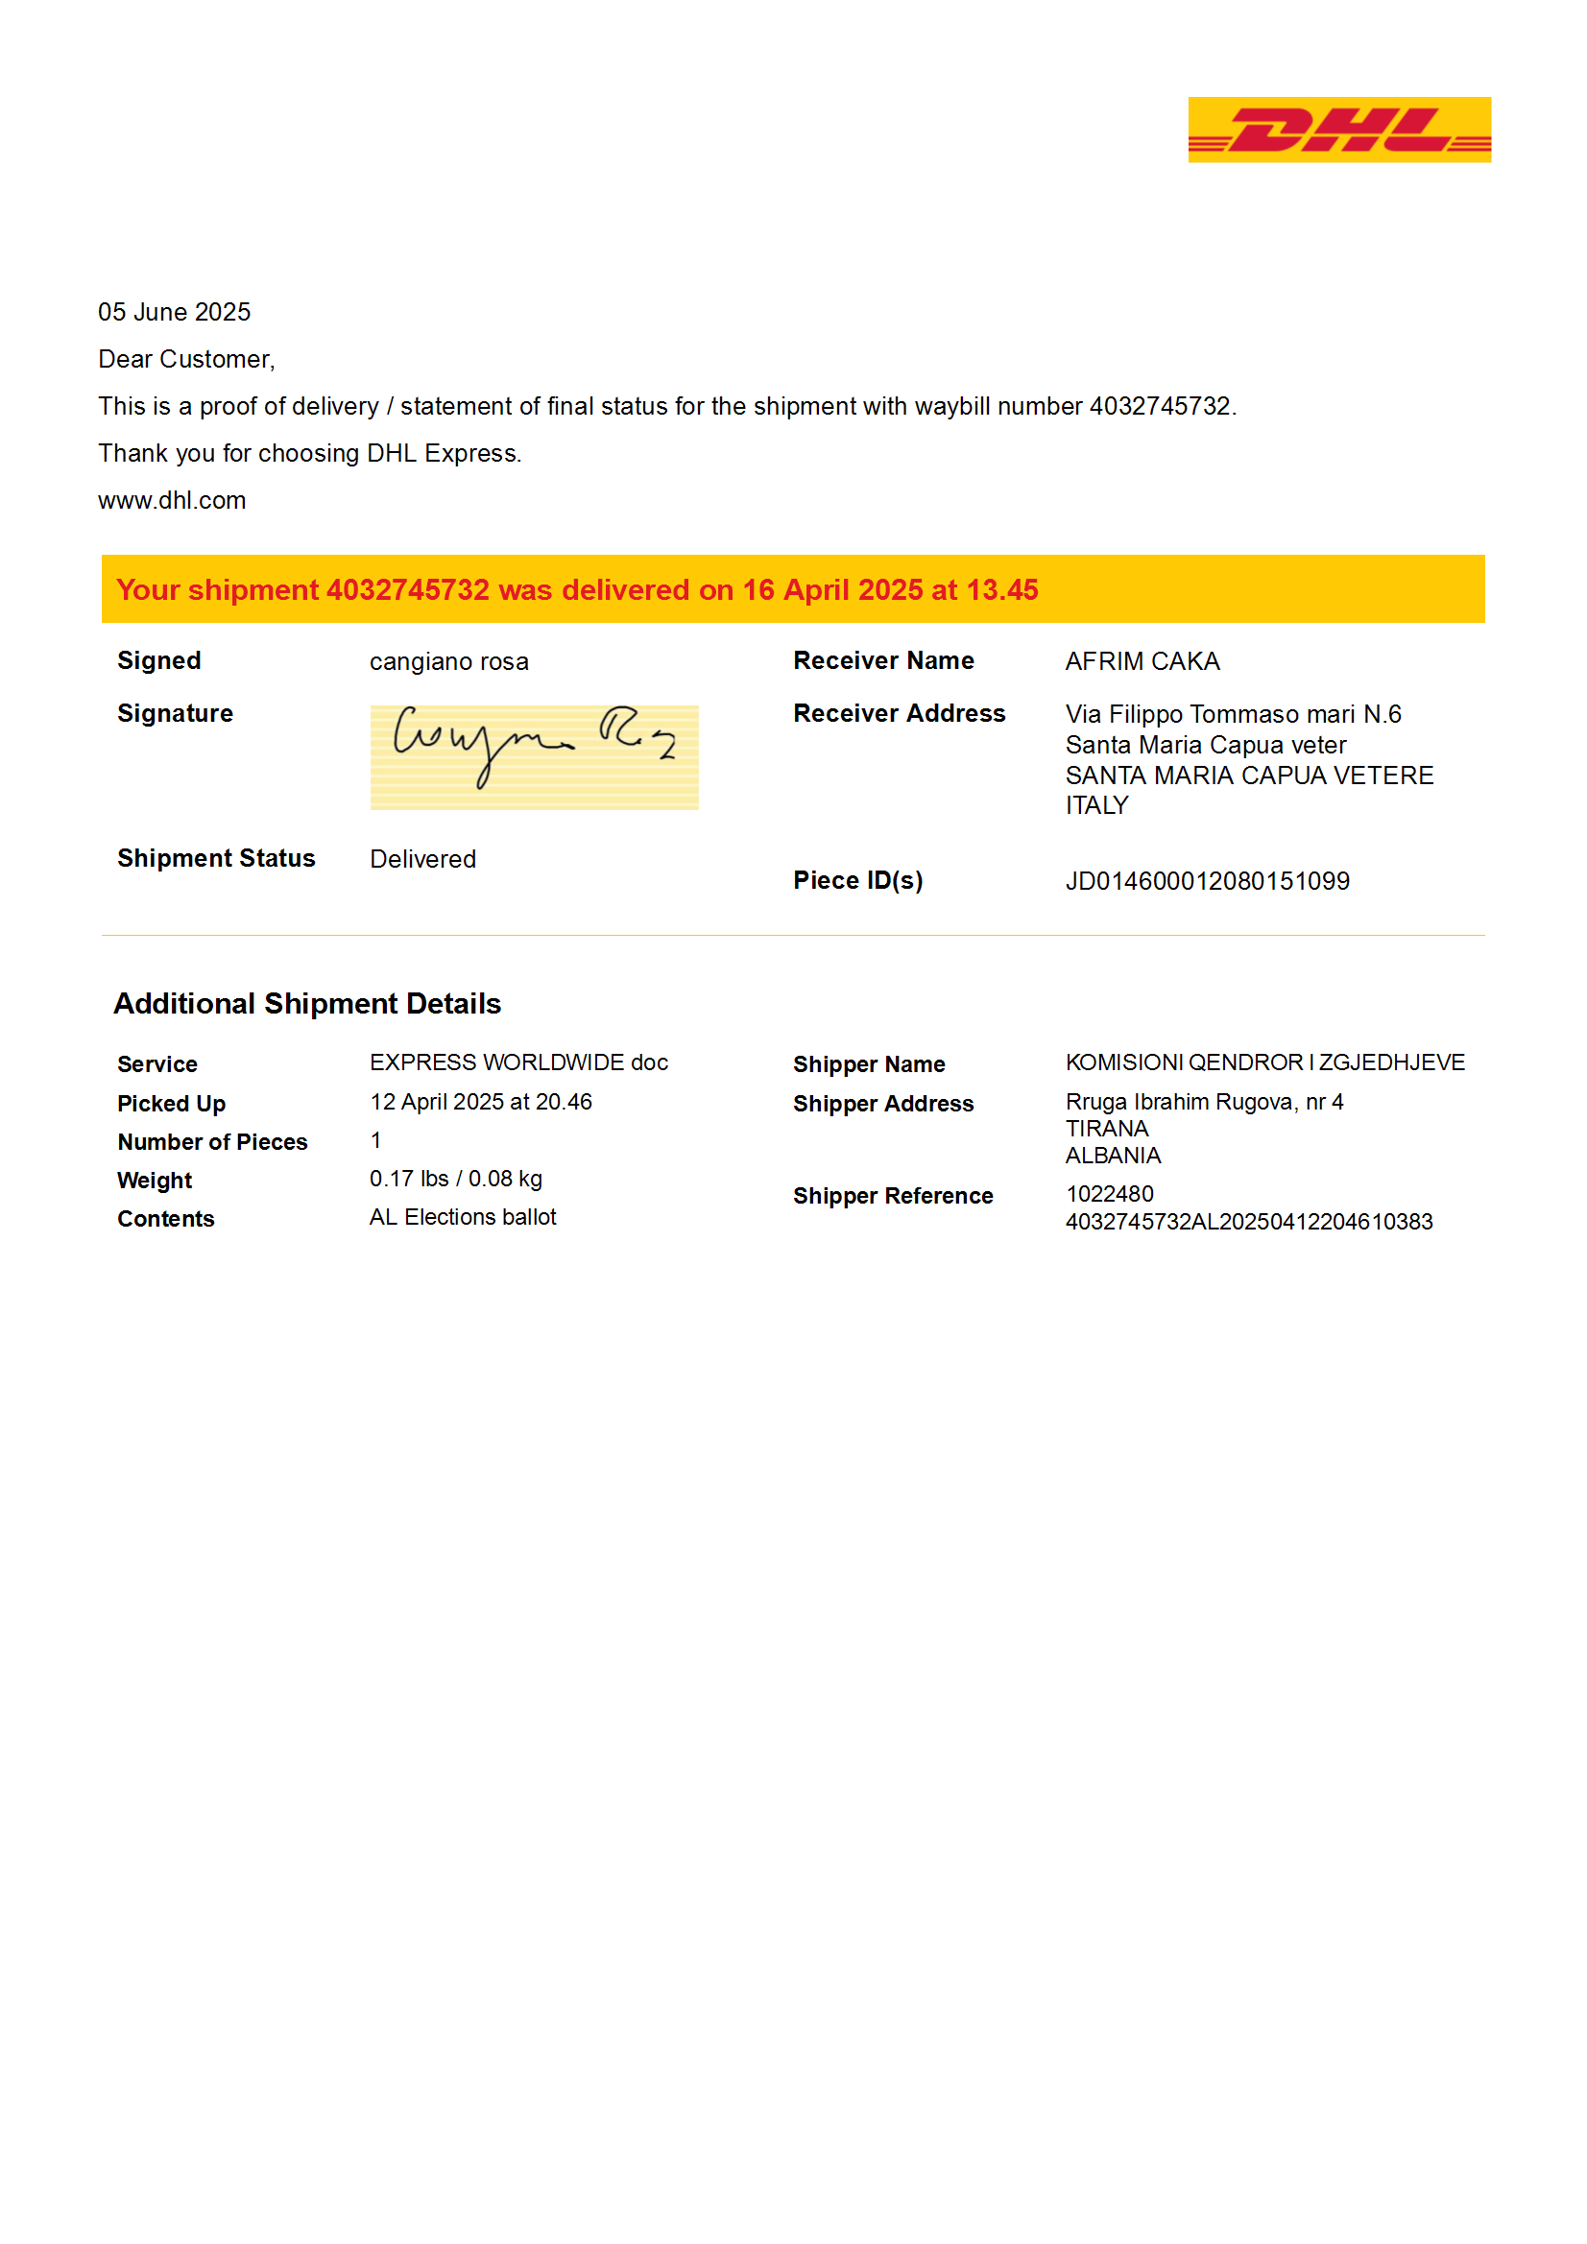
TJETER PERSON KA FIRMOSUR PER VOTUESIN

Slide 40

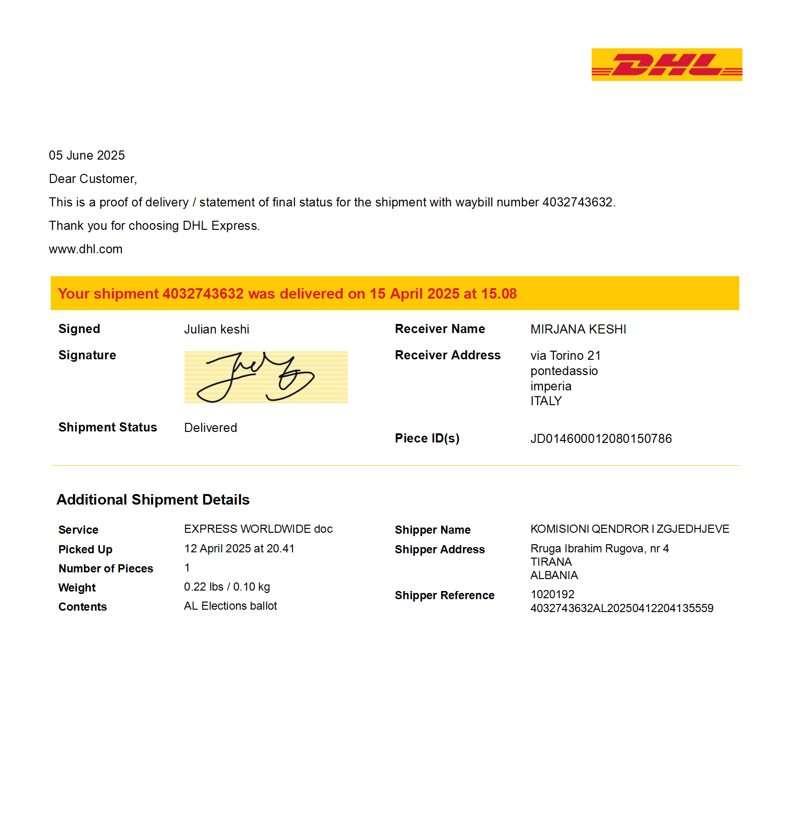

Slide 41



TJETER PERSON KA FIRMOSUR PER VOTUESIN

Slide 42



Slide 43


TJETER PERSON KA FIRMOSUR PER VOTUESIN

Slide 44




Slide 45



TJETER PERSON KA FIRMOSUR PER VOTUESIN

Slide 46
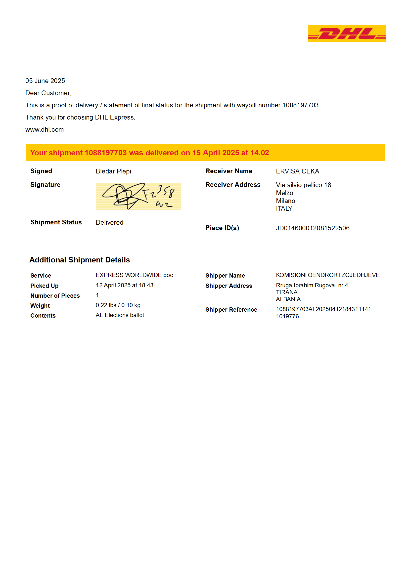



Slide 47


TJETER PERSON KA FIRMOSUR PER VOTUESIN

Slide 48



Slide 49



TJETER PERSON KA FIRMOSUR PER VOTUESIN

Slide 50
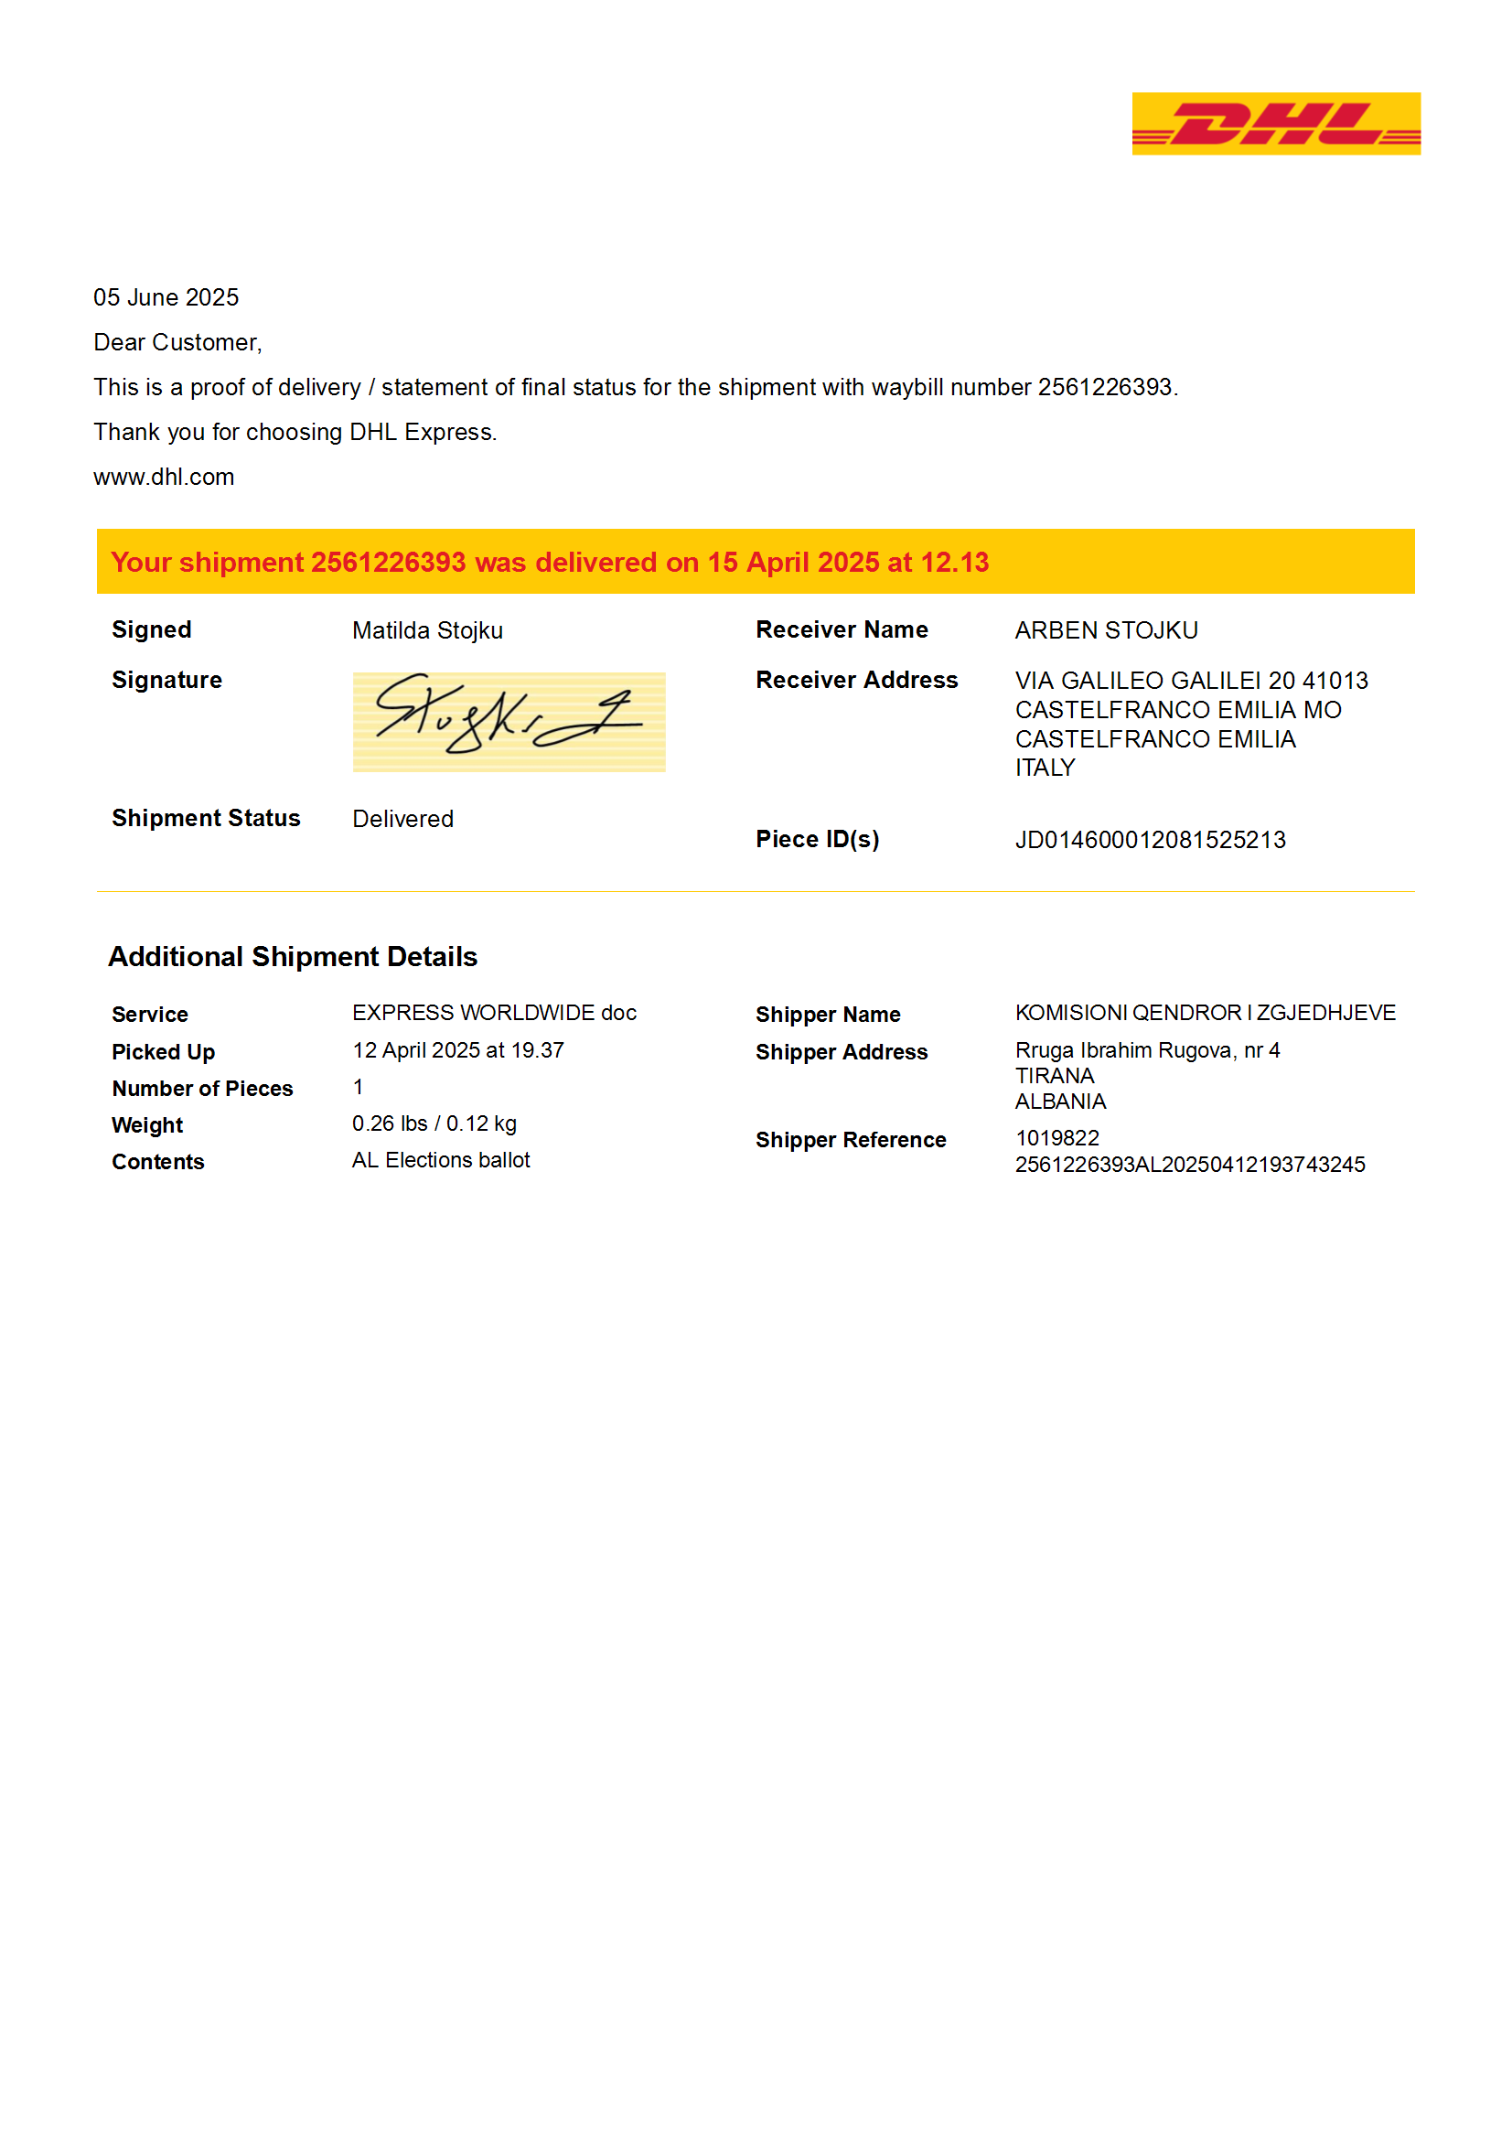


Slide 51


TJETER PERSON KA FIRMOSUR PER VOTUESIN

Slide 52




Slide 53






TJETER PERSON KA FIRMOSUR PER VOTUESIN

Slide 54
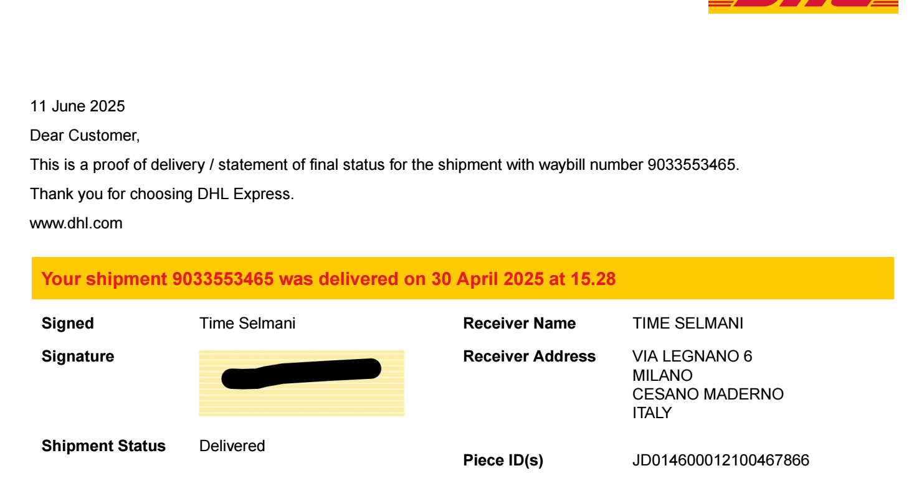



VIZA

Slide 55




VIZA

Slide 56
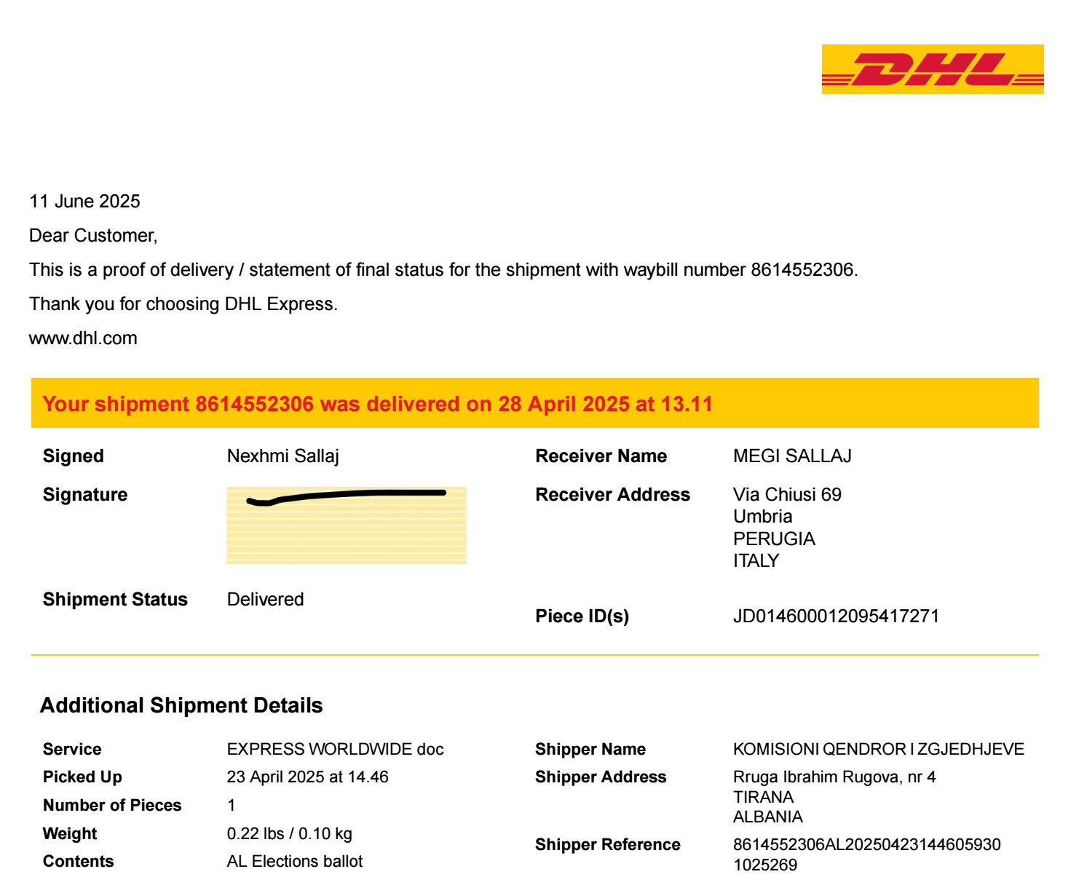

VIZA

Slide 57




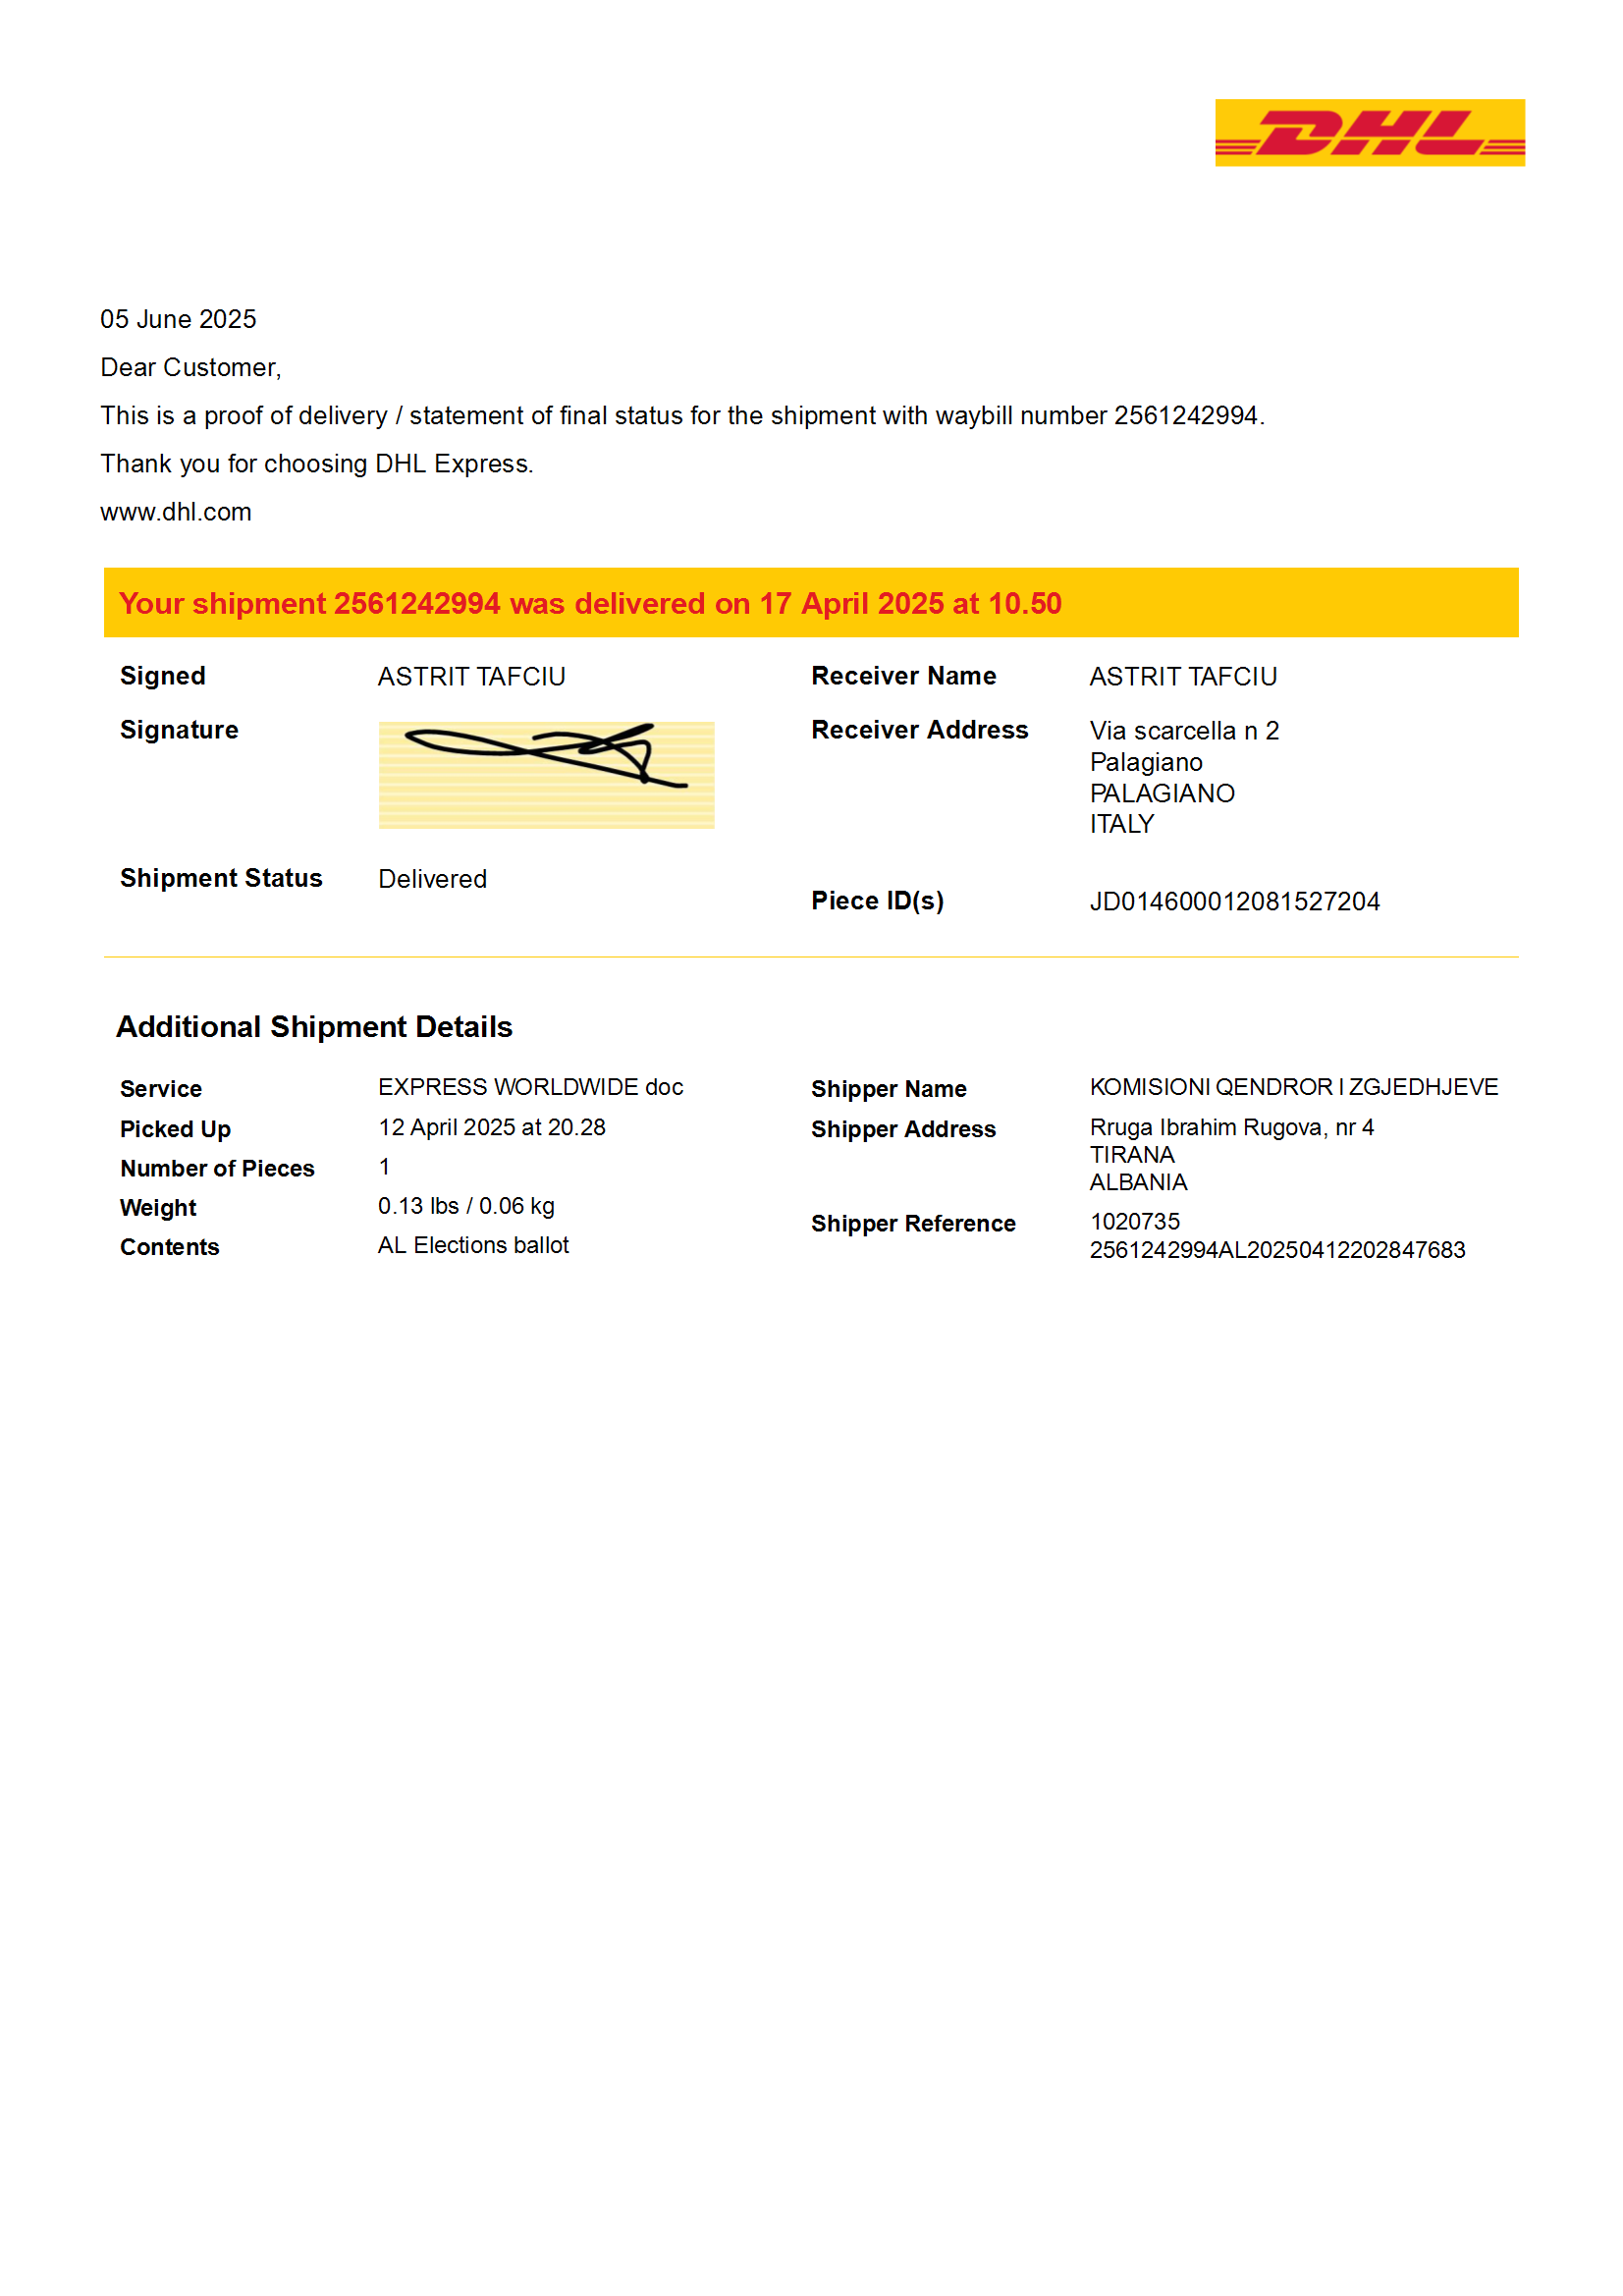
FJONGO

Slide 58
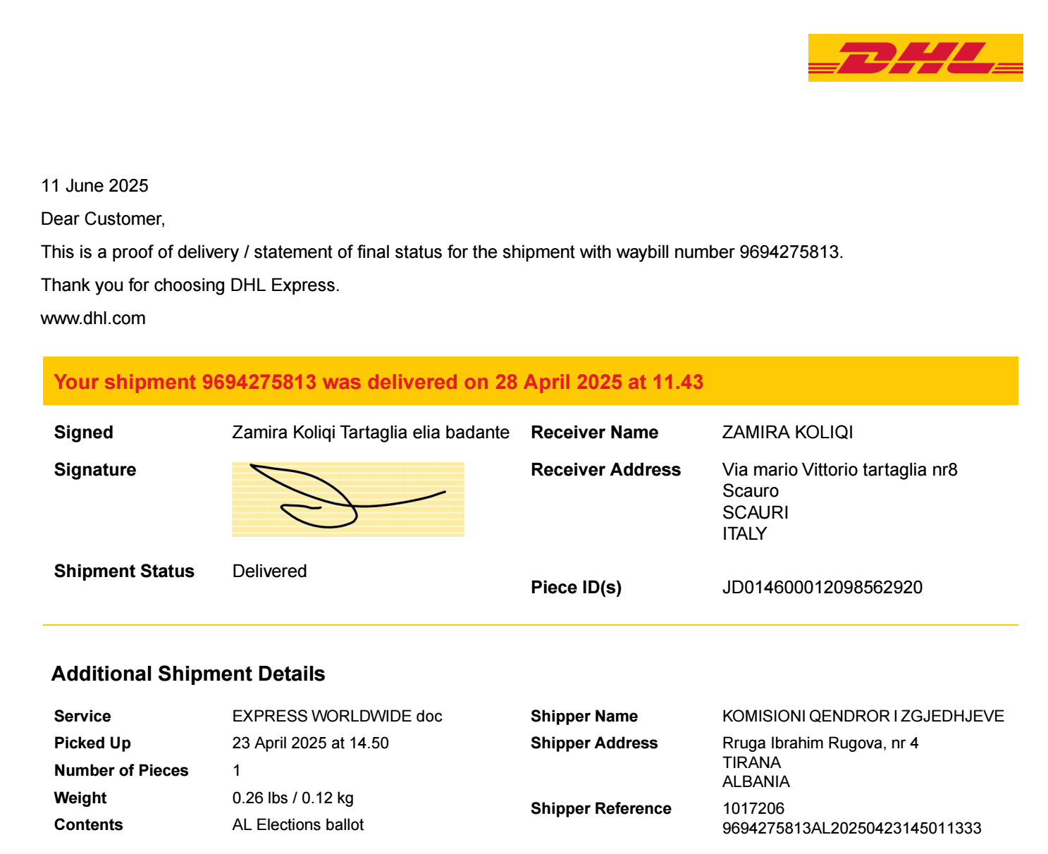



FJONGO

Slide 59


FJONGO

Slide 60




TE TJERA SHENJA

Slide 61




TE TJERA SHENJA

Slide 62




TE TJERA SHENJA

Slide 63




TE TJERA SHENJA

Slide 64




TE TJERA SHENJA

Slide 65


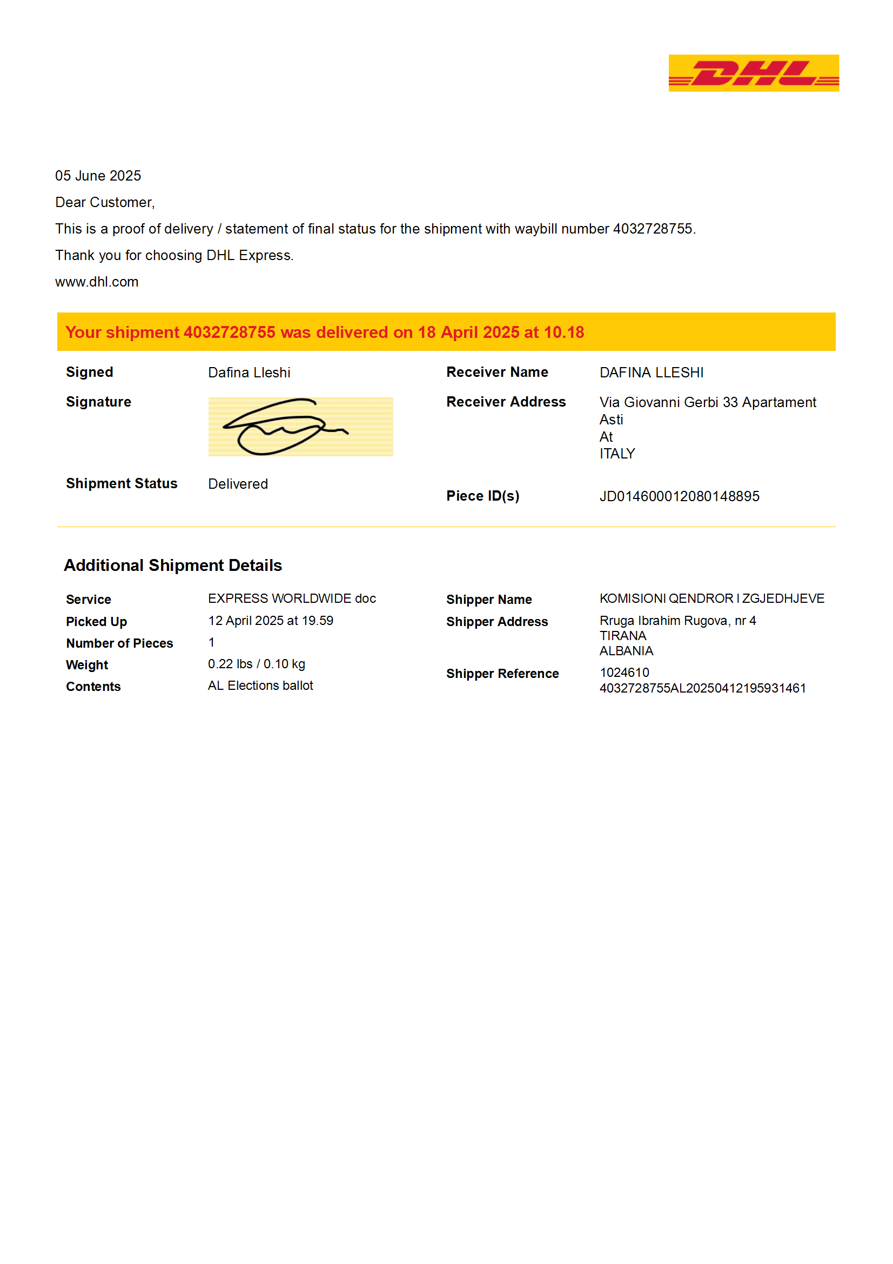
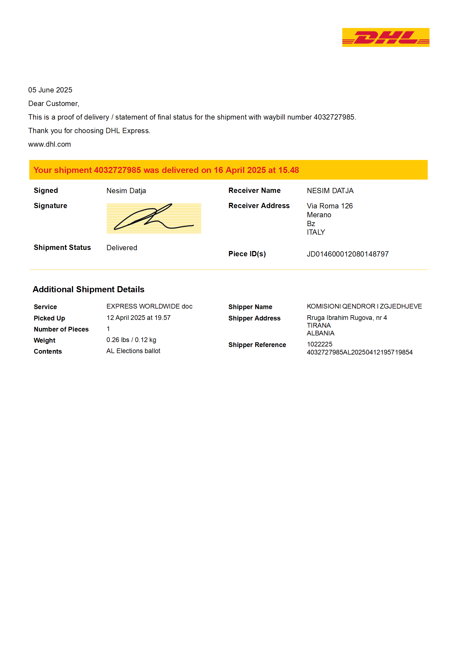
TE TJERA SHENJA

Slide 66

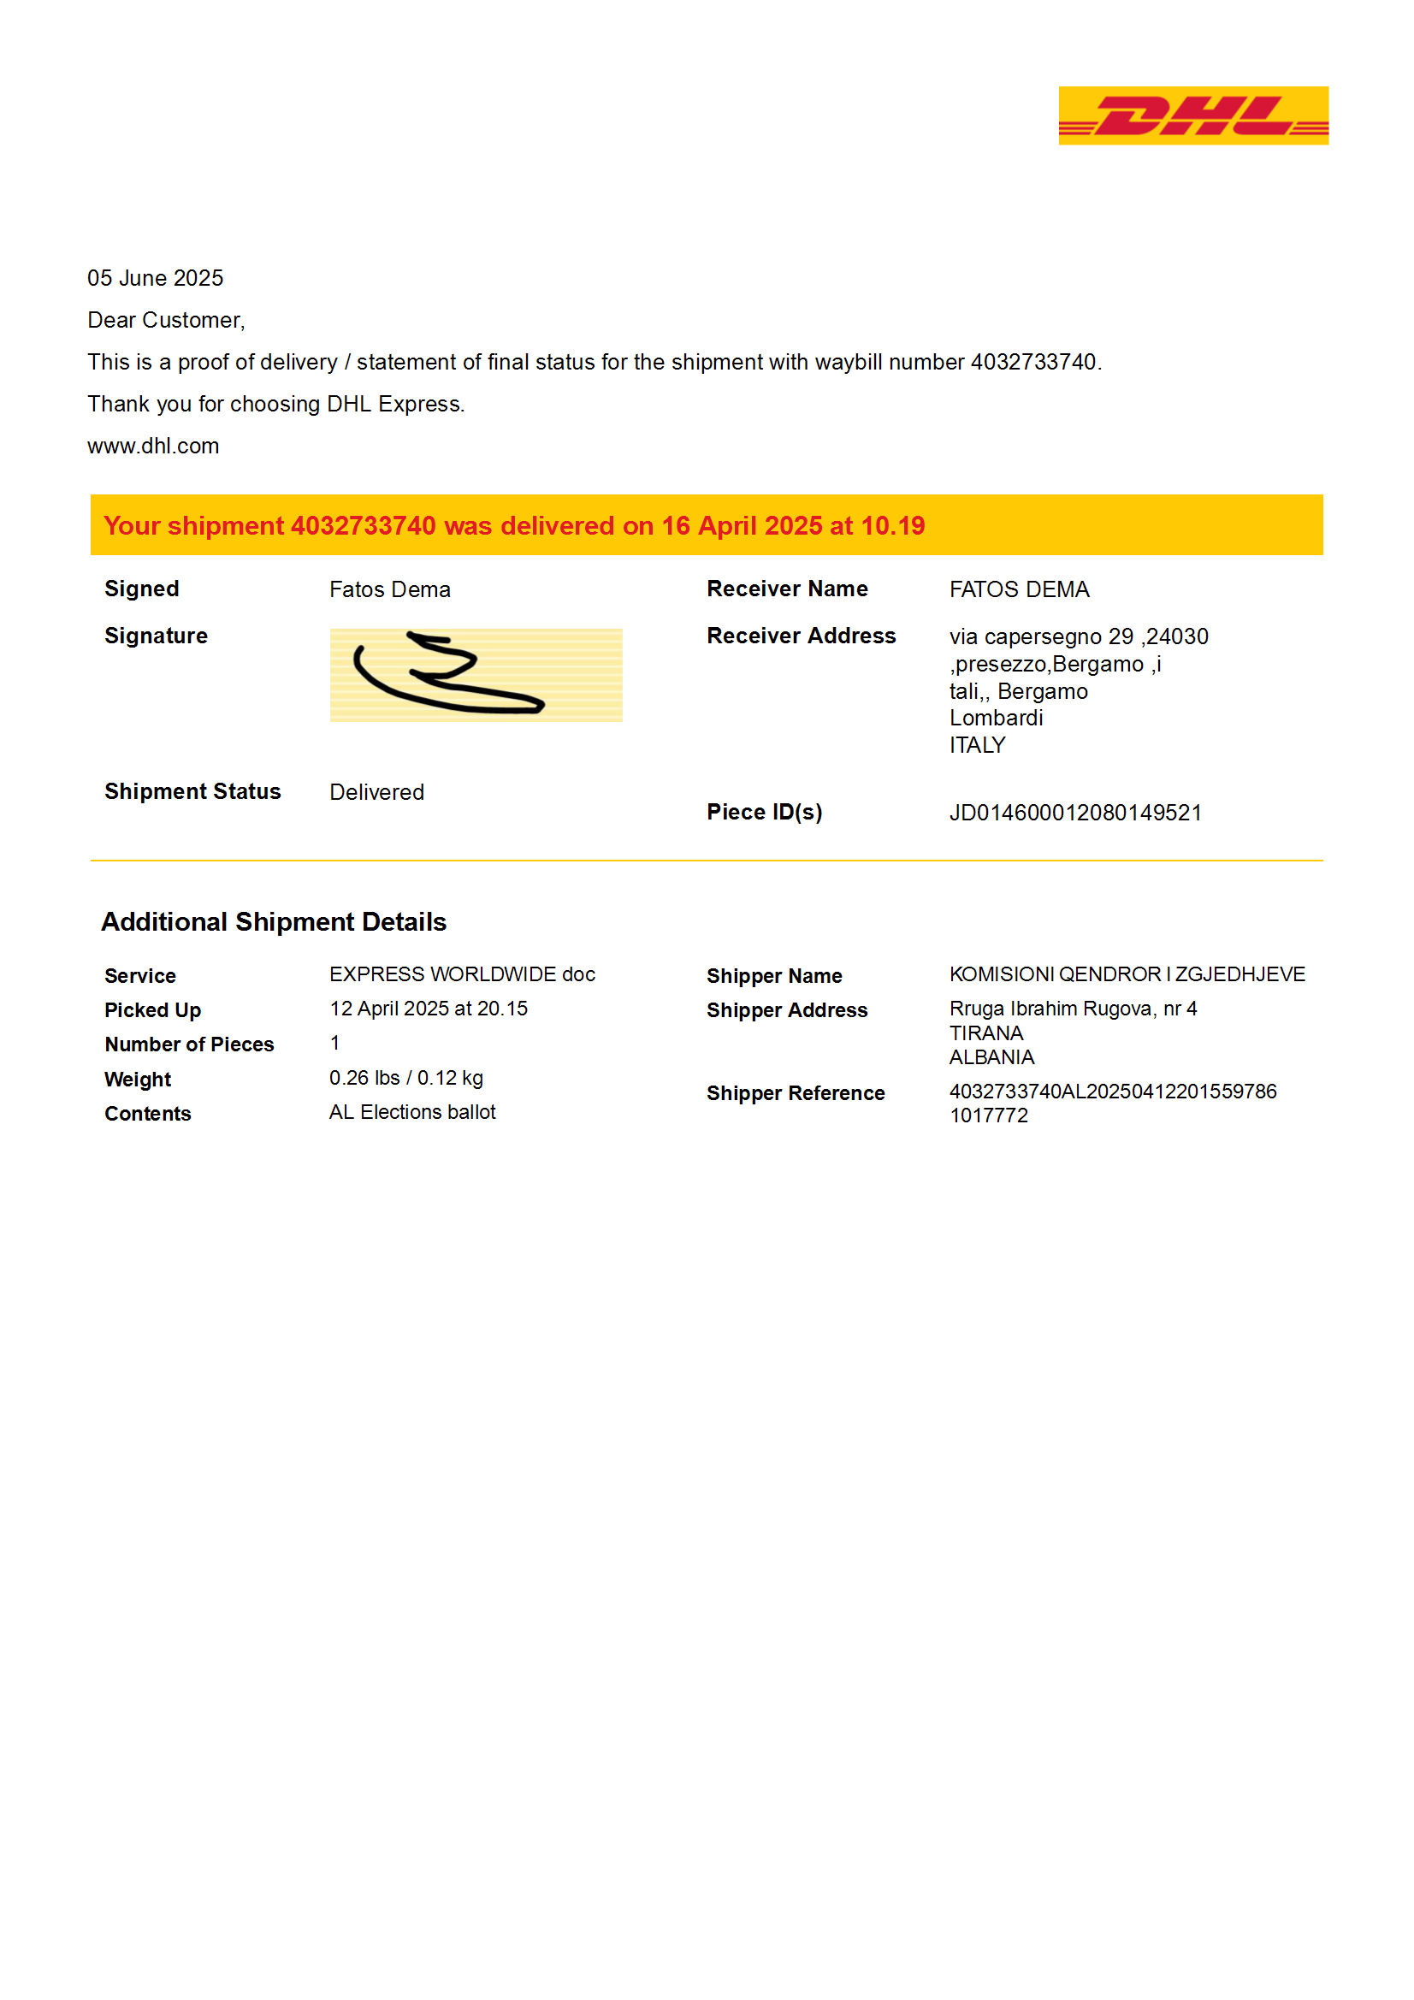
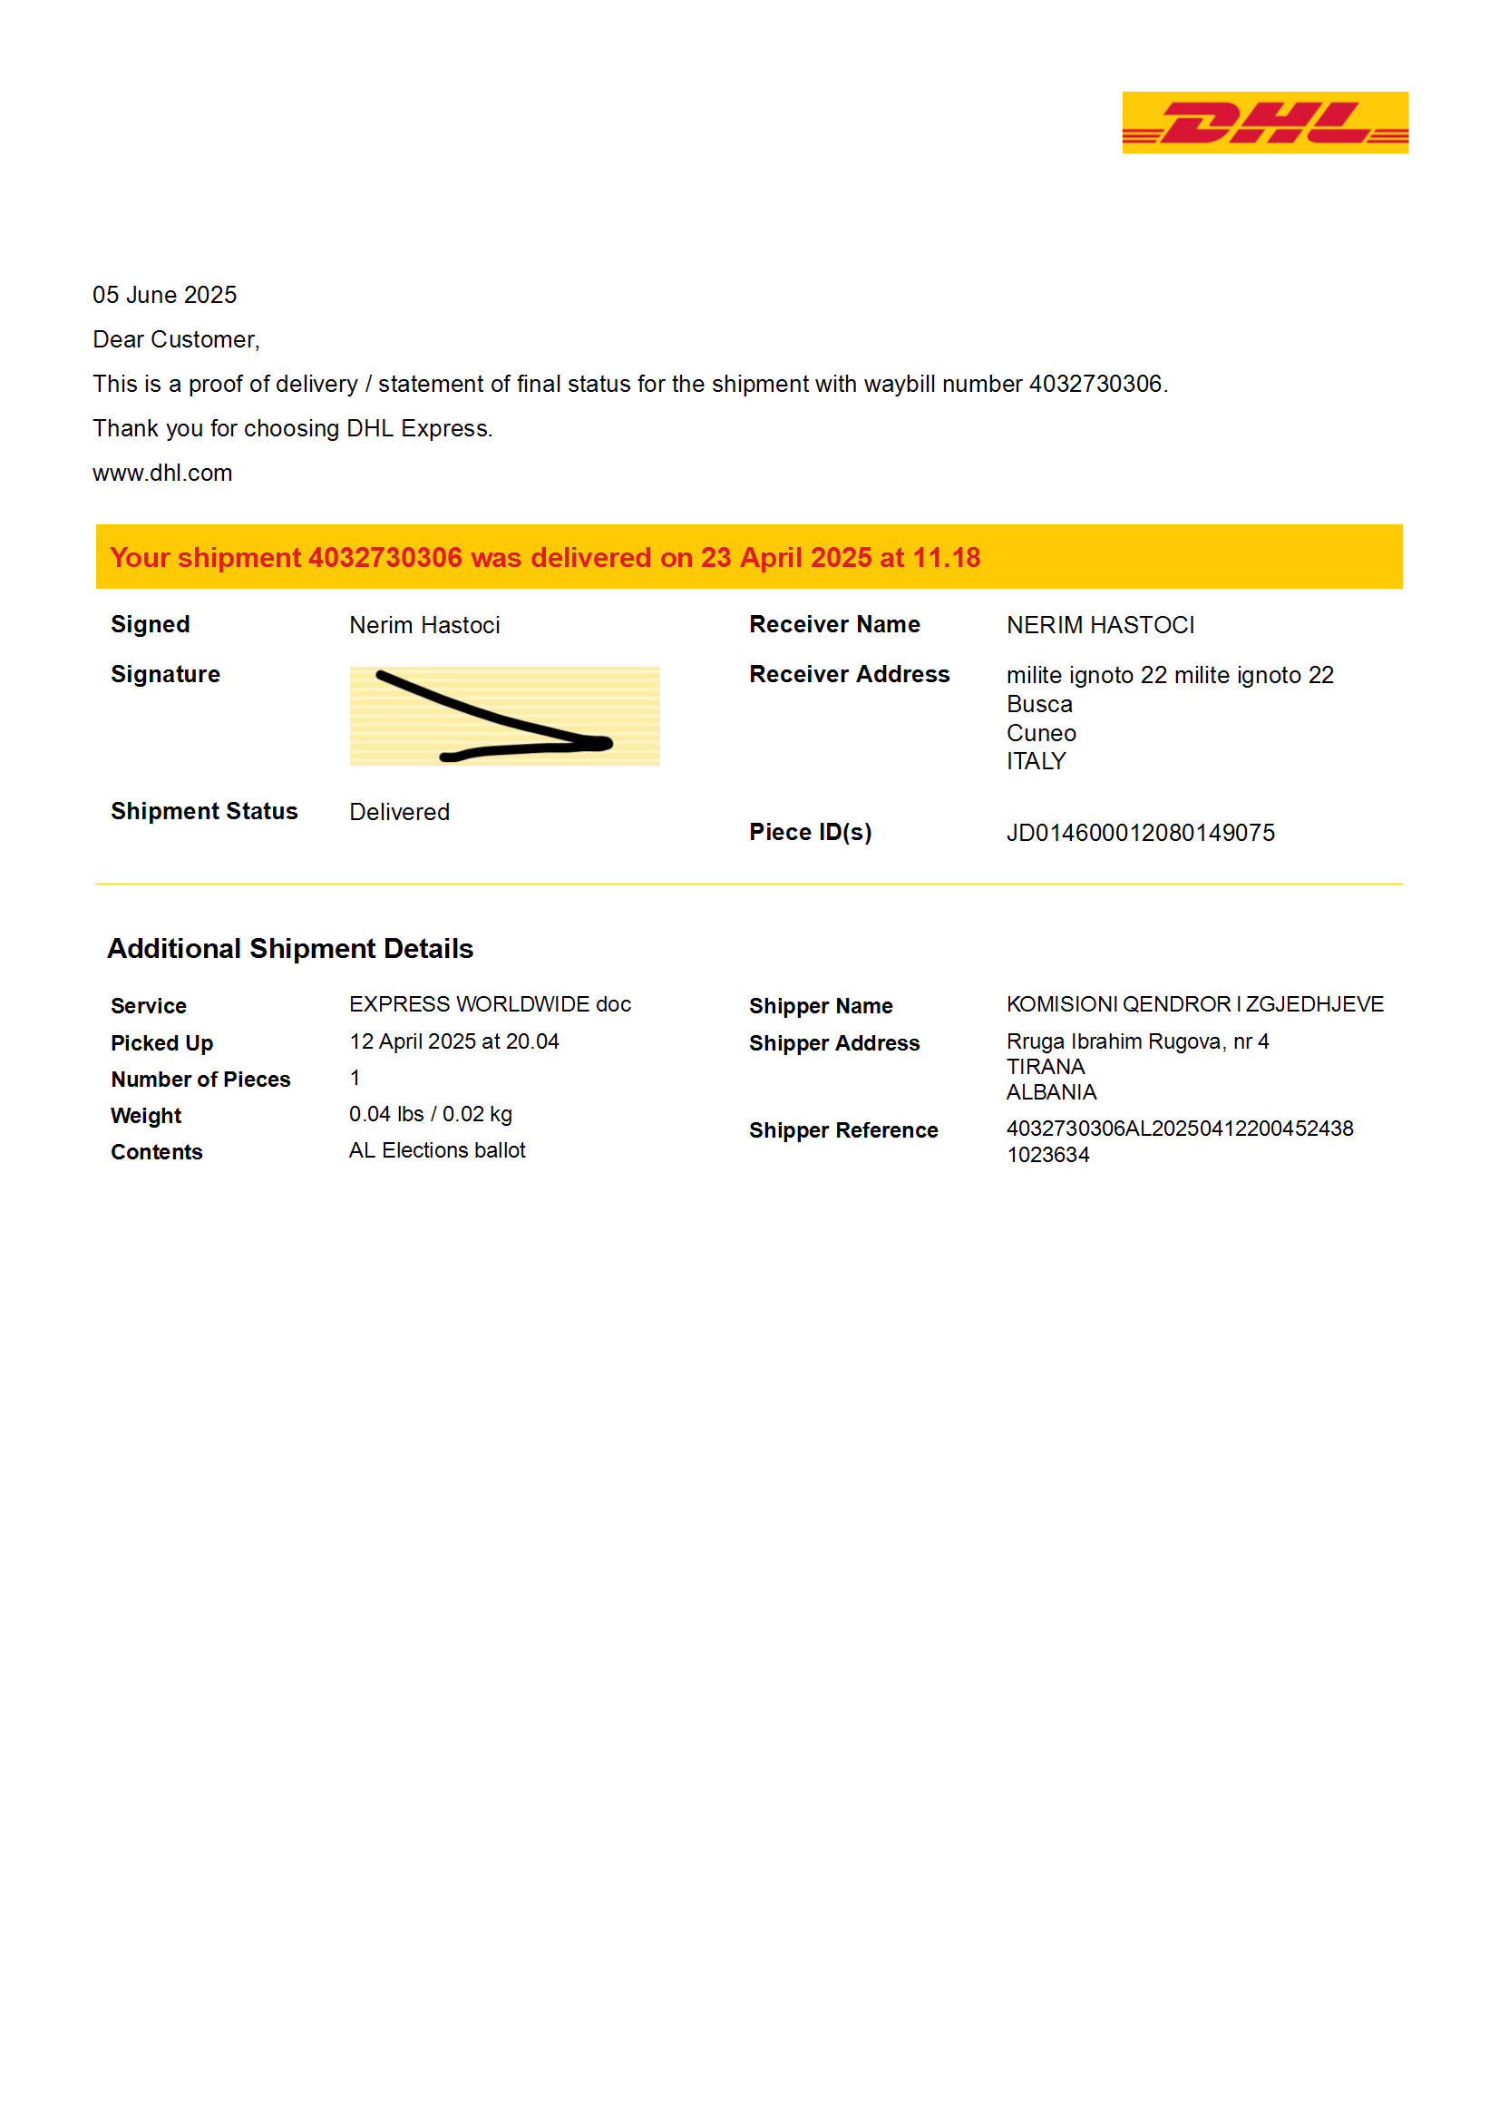

TE TJERA SHENJA

Slide 67




TE TJERA SHENJA

Slide 68



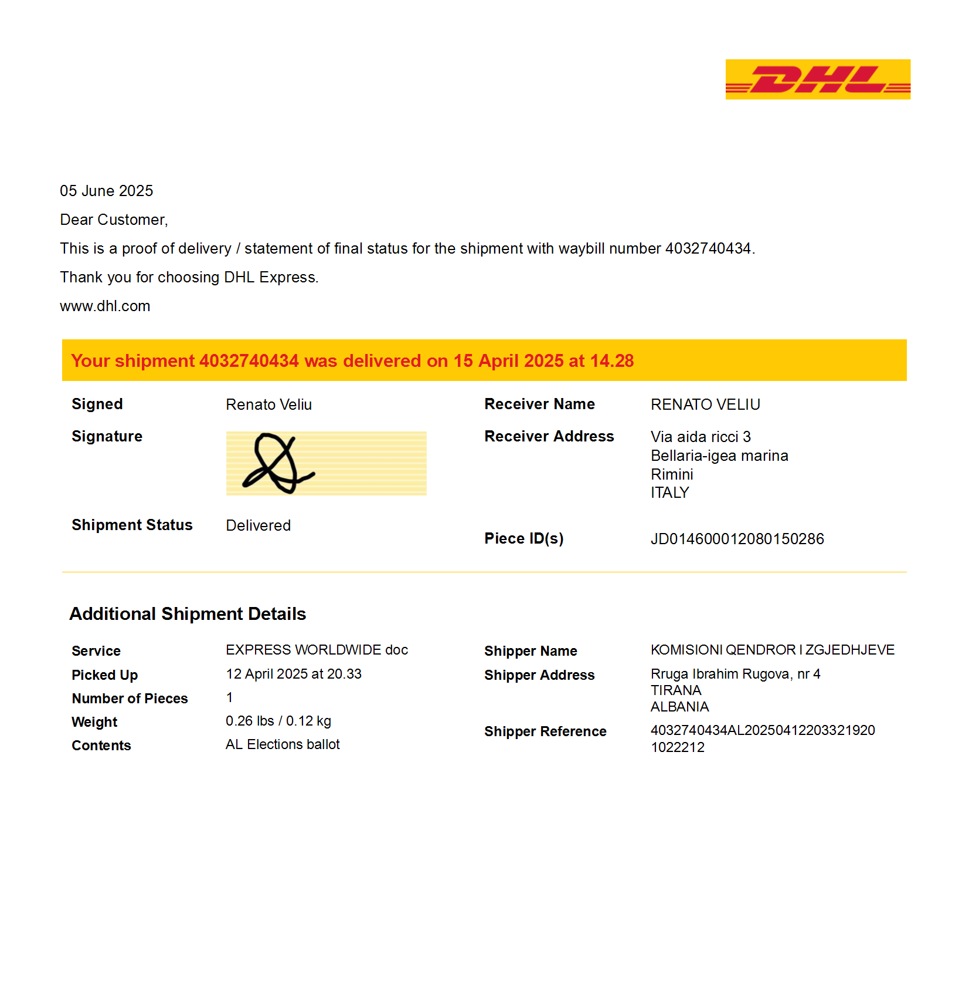
TE TJERA SHENJA

Slide 69




TE TJERA SHENJA

Slide 70



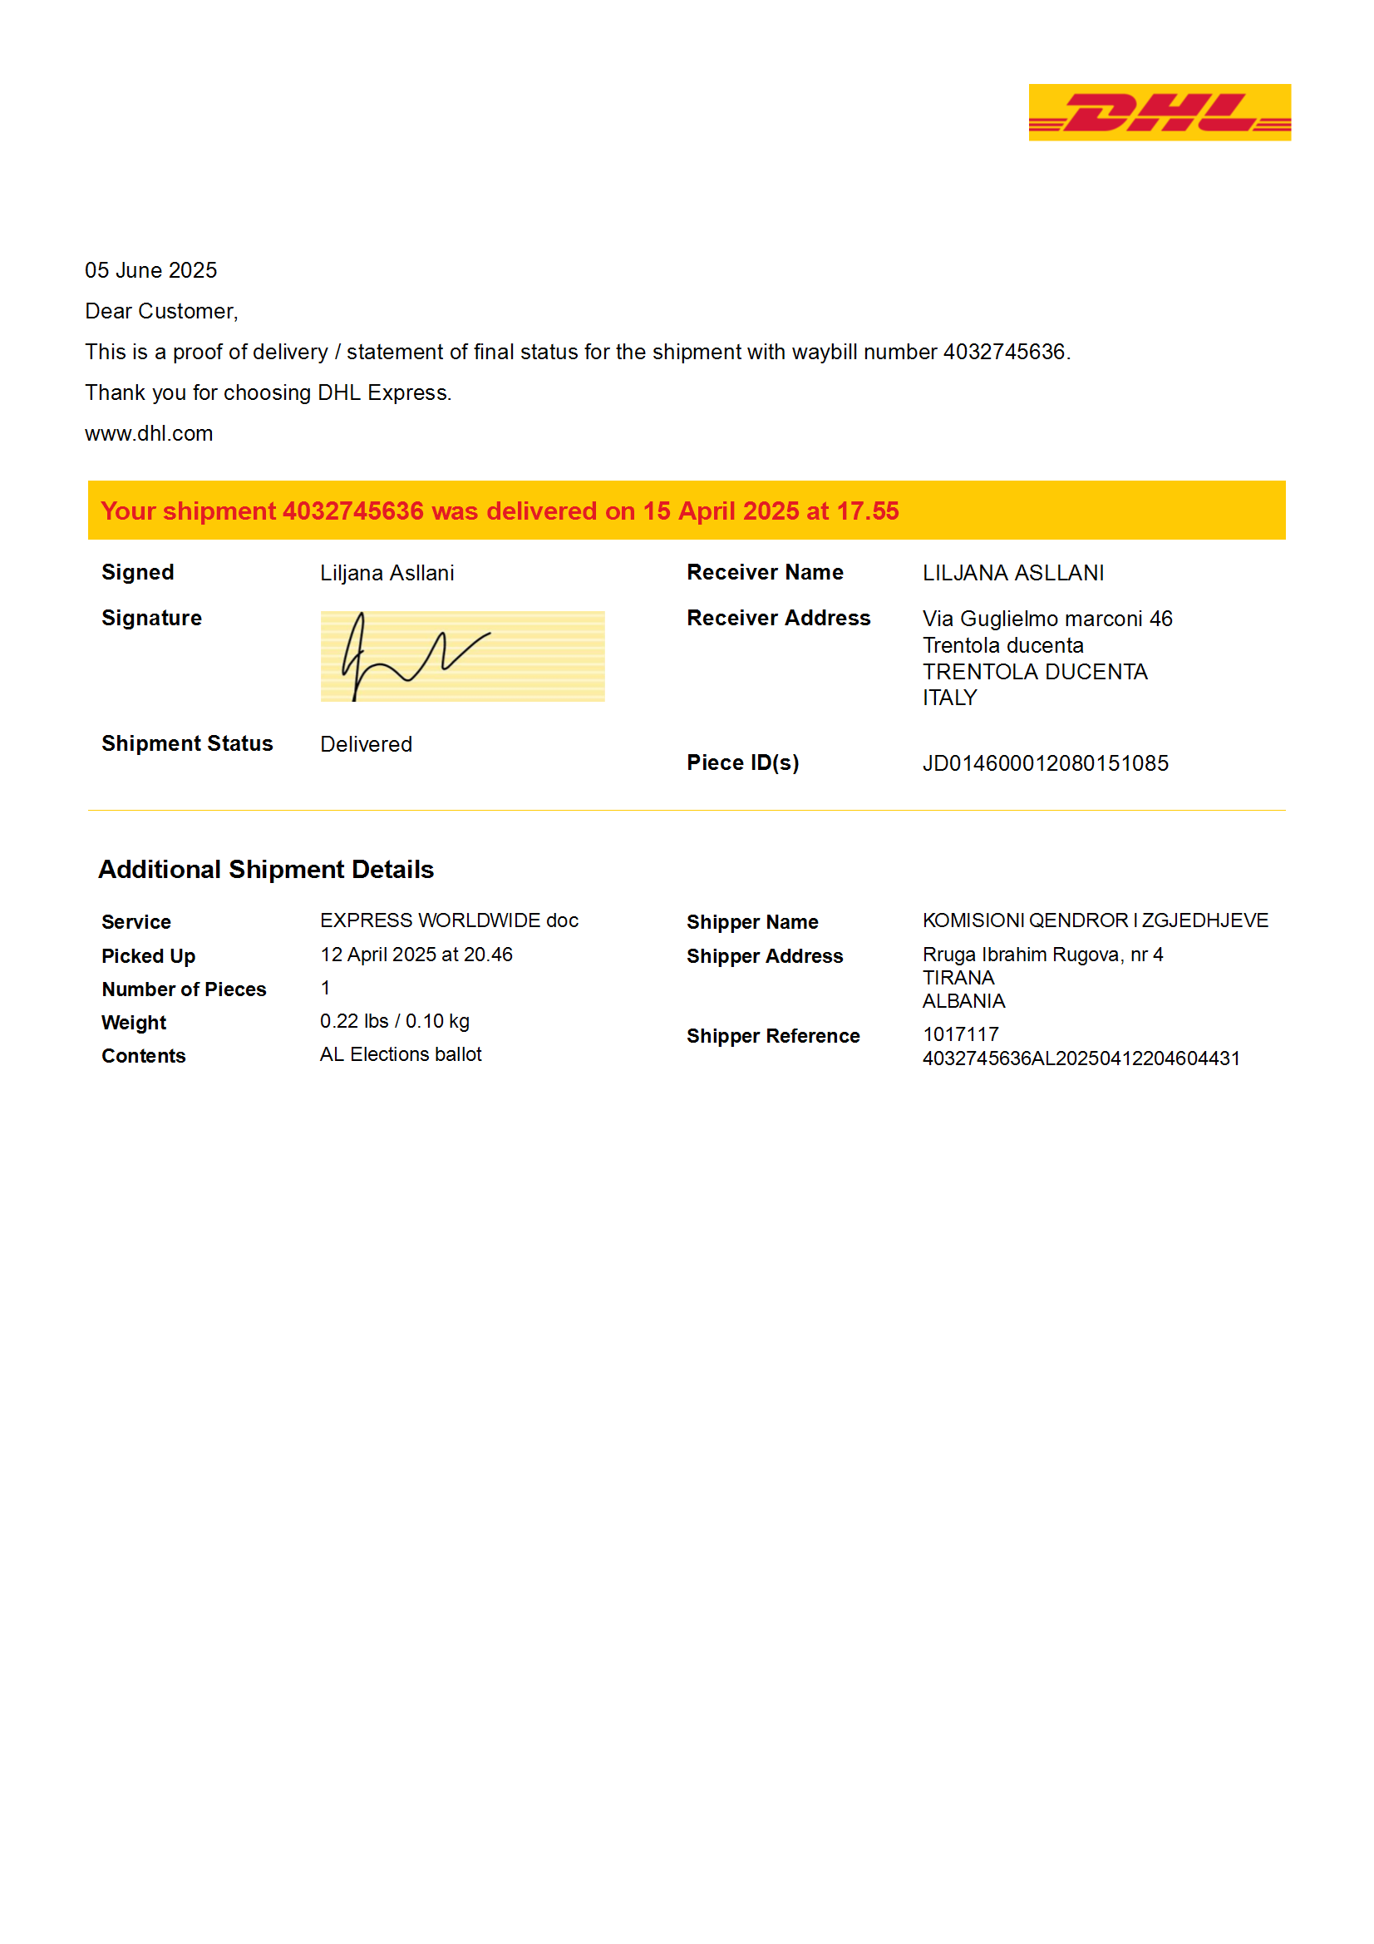
TE TJERA SHENJA

Slide 71




TE TJERA SHENJA

Slide 72




TE TJERA SHENJA

